Slide 1

PROYECTO INTEGRADOR 1
04/03/2026

Slide 2
SPRINT REVIEW – SPRINT 1

Slide 3
OBJETIVO DEL SPRINT
Base técnica del sistema
Formulario inicial de simulación
Inicio de sesión
Landing page del sistema
¿Por qué se dividió el sprint de esta forma?
Priorizar infraestructura técnica
Reducir riesgos de integración
Preparar base para simulador
Notes:
3

Slide 4
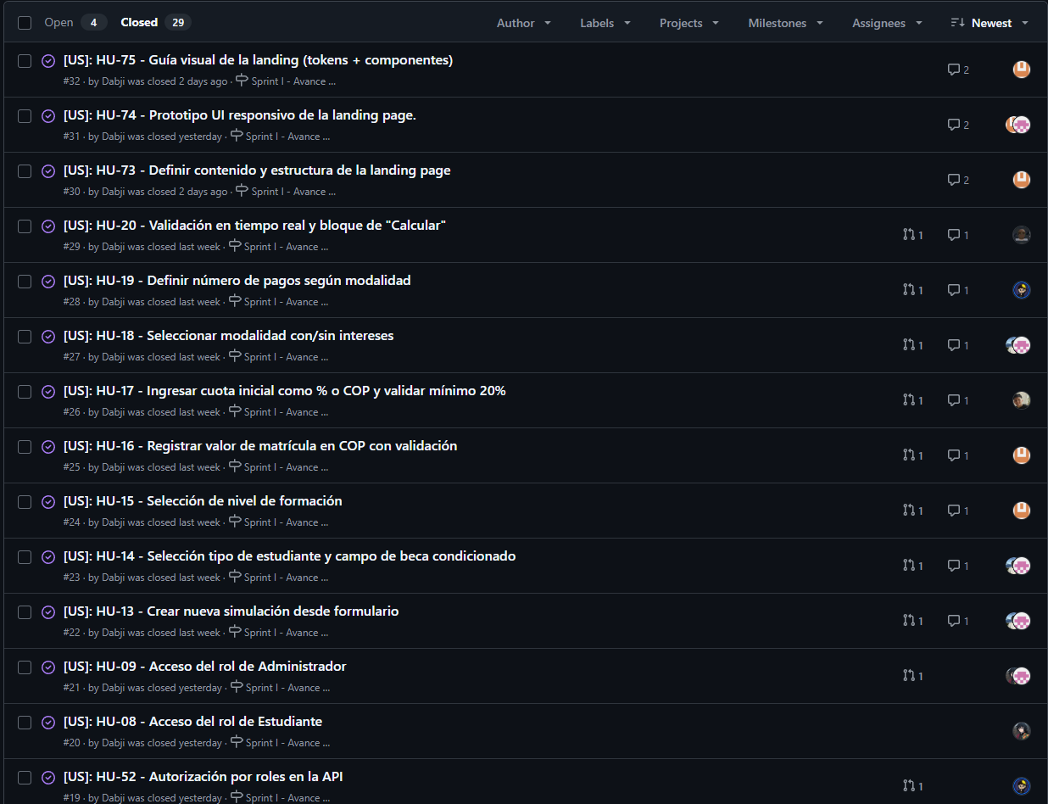
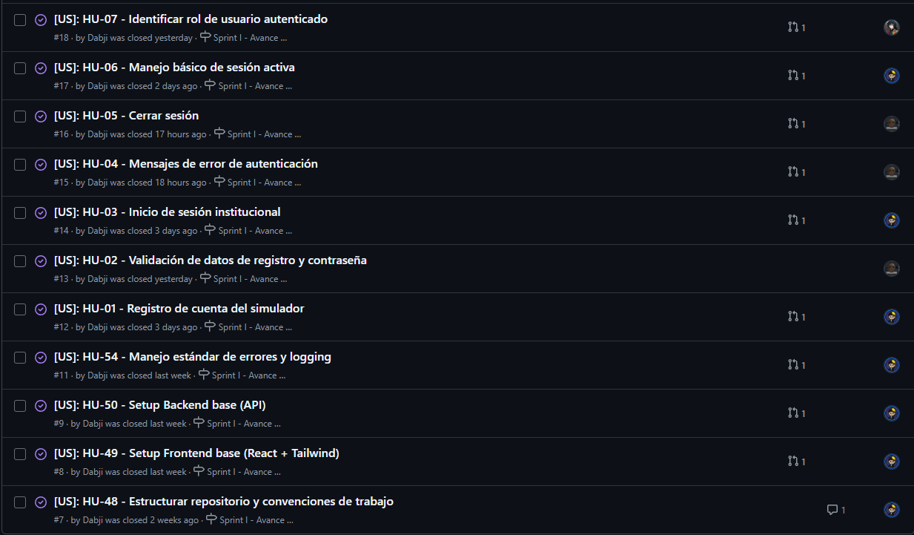
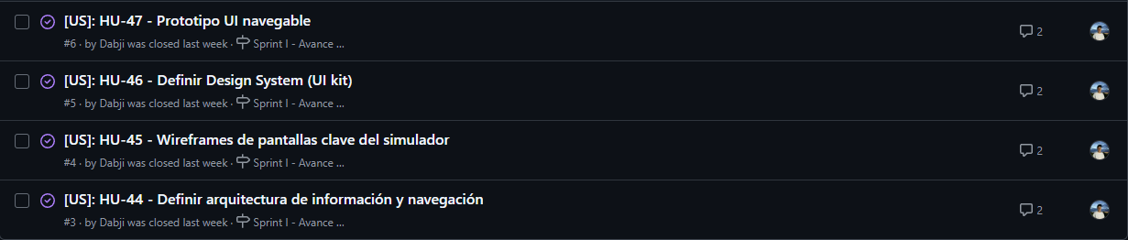
RESUMEN DE LO REALIZADO
Historias planeada: 30
Historias completadas: 30
Puntos: 126
Issues Github cerradas: 33
Notes:
4

Slide 5
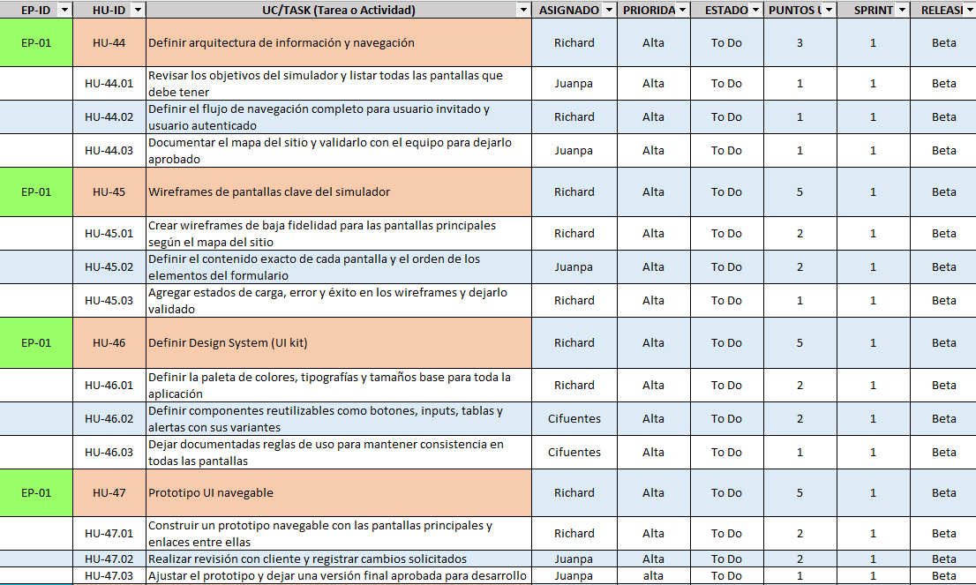
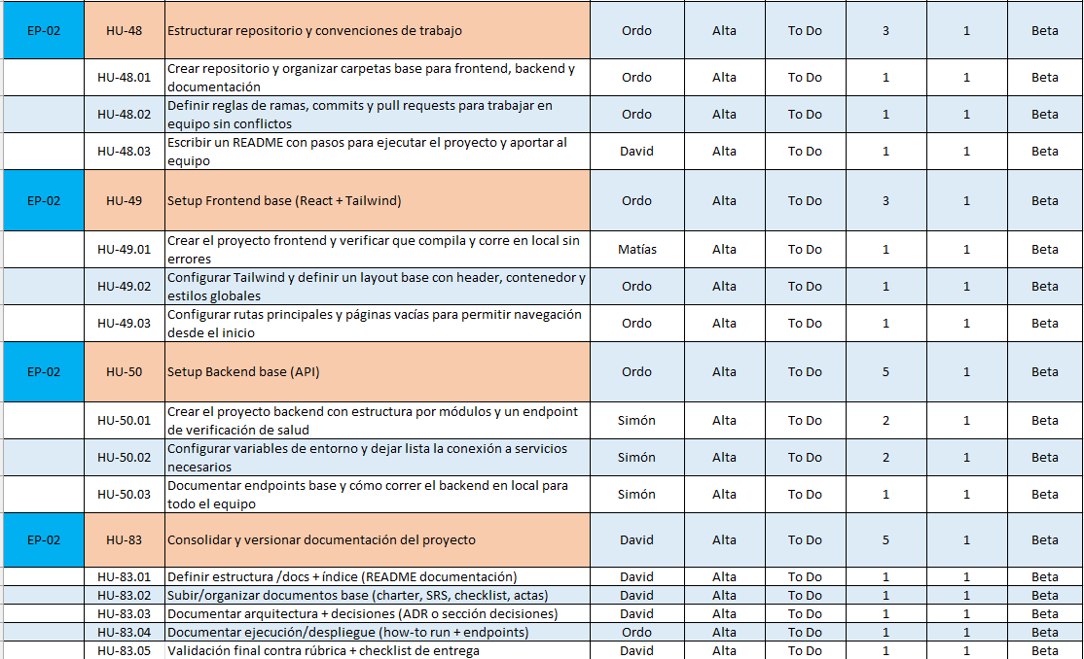
EVIDENCIAS DE CUMPLIMIENTO (PRODUCT BACKLOG)
Notes:
5

Slide 6
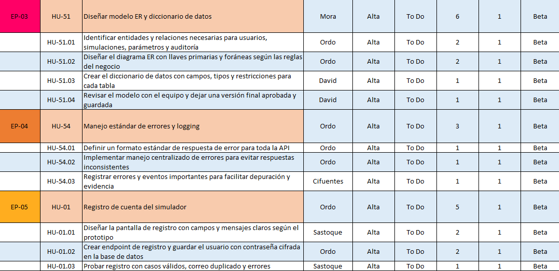
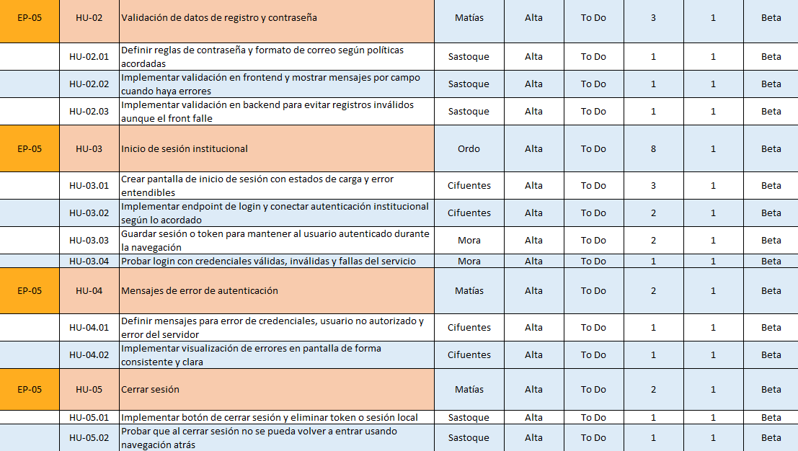
EVIDENCIAS DE CUMPLIMIENTO (PRODUCT BACKLOG)
Notes:
6

Slide 7
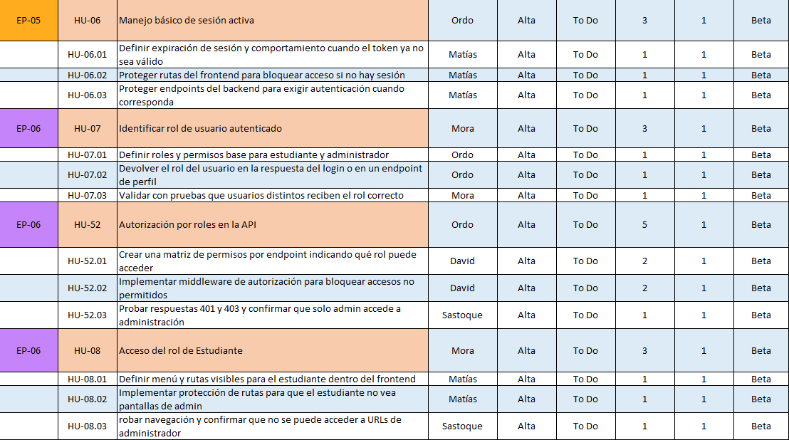
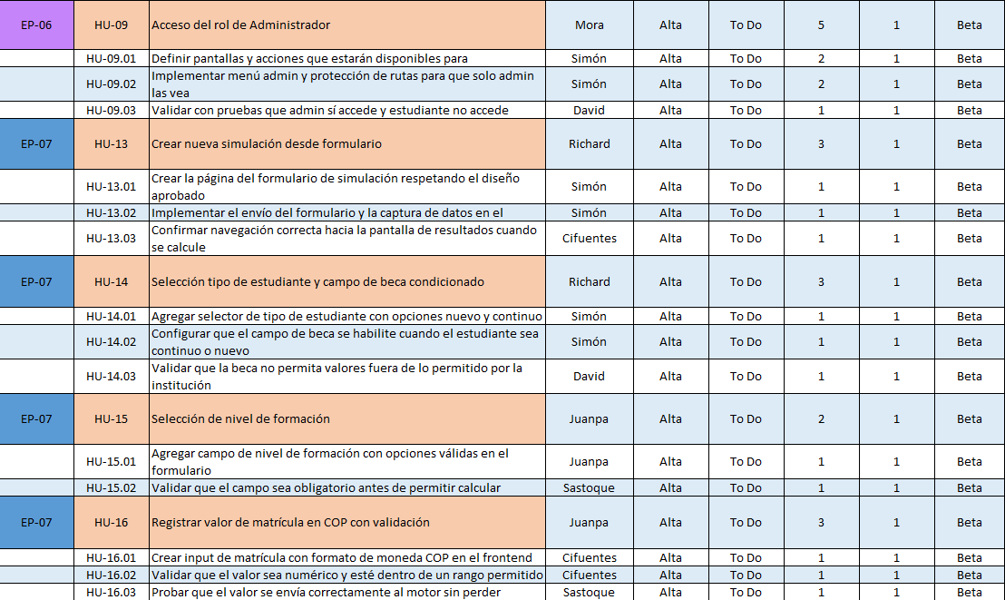
EVIDENCIAS DE CUMPLIMIENTO (PRODUCT BACKLOG)
Notes:
7

Slide 8
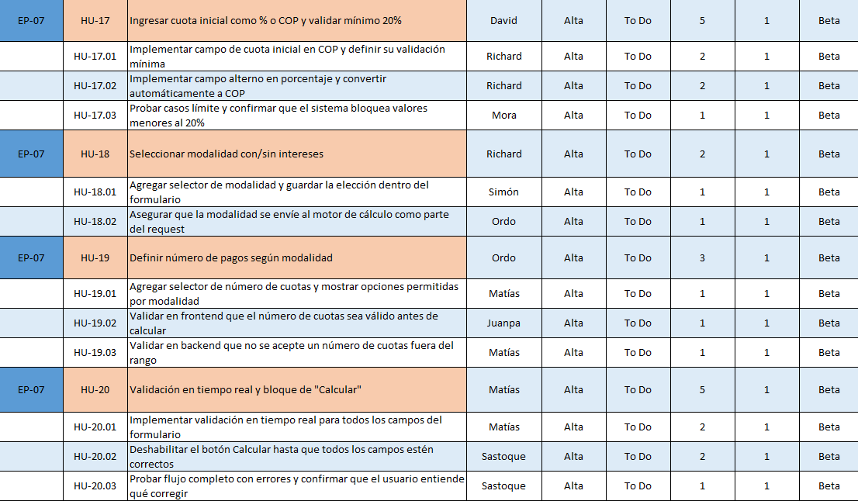
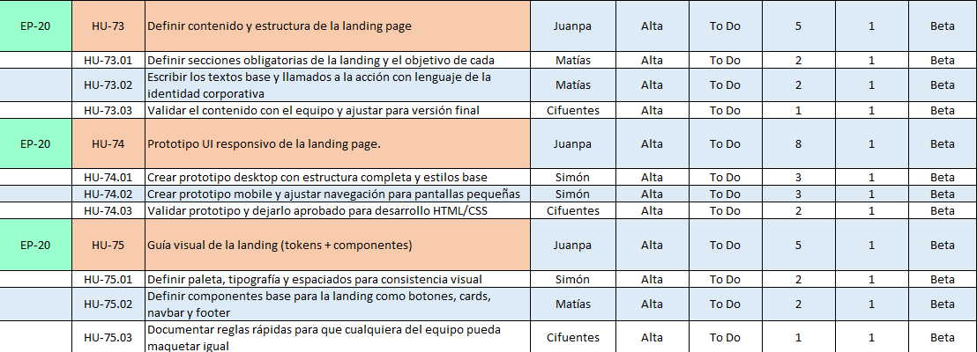
EVIDENCIAS DE CUMPLIMIENTO (PRODUCT BACKLOG)
Notes:
8

Slide 9
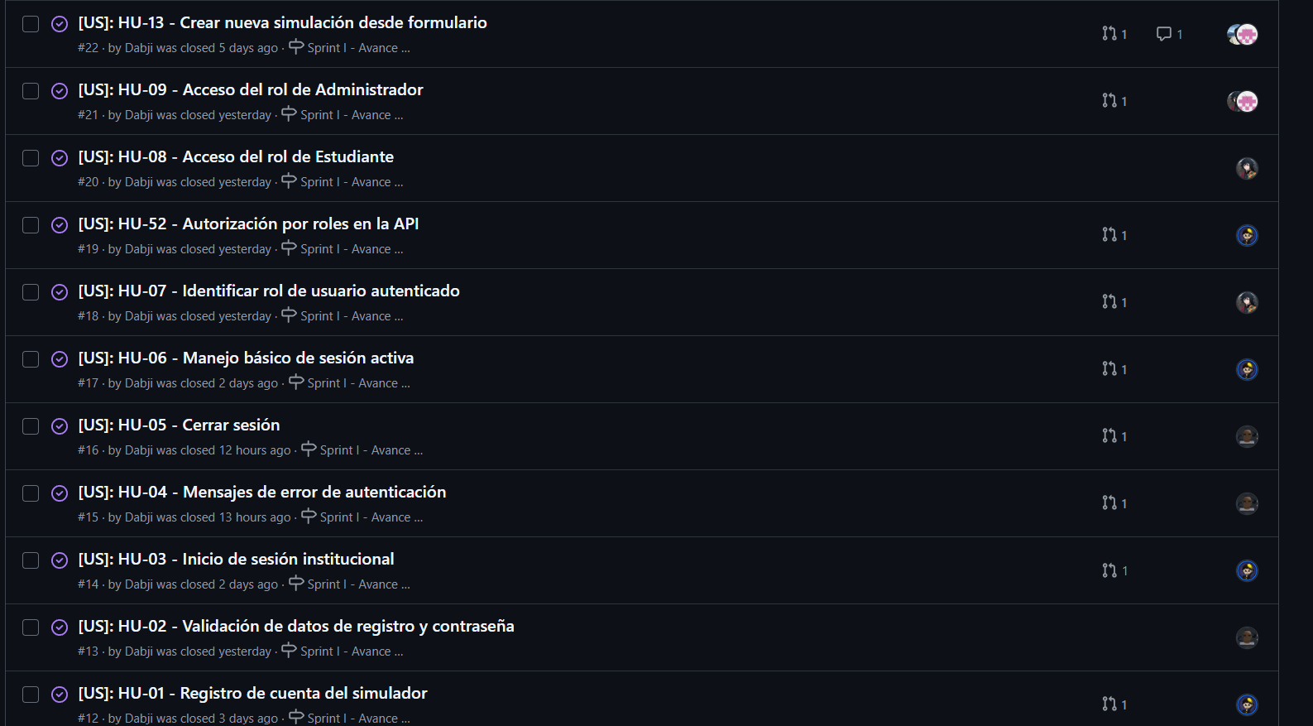
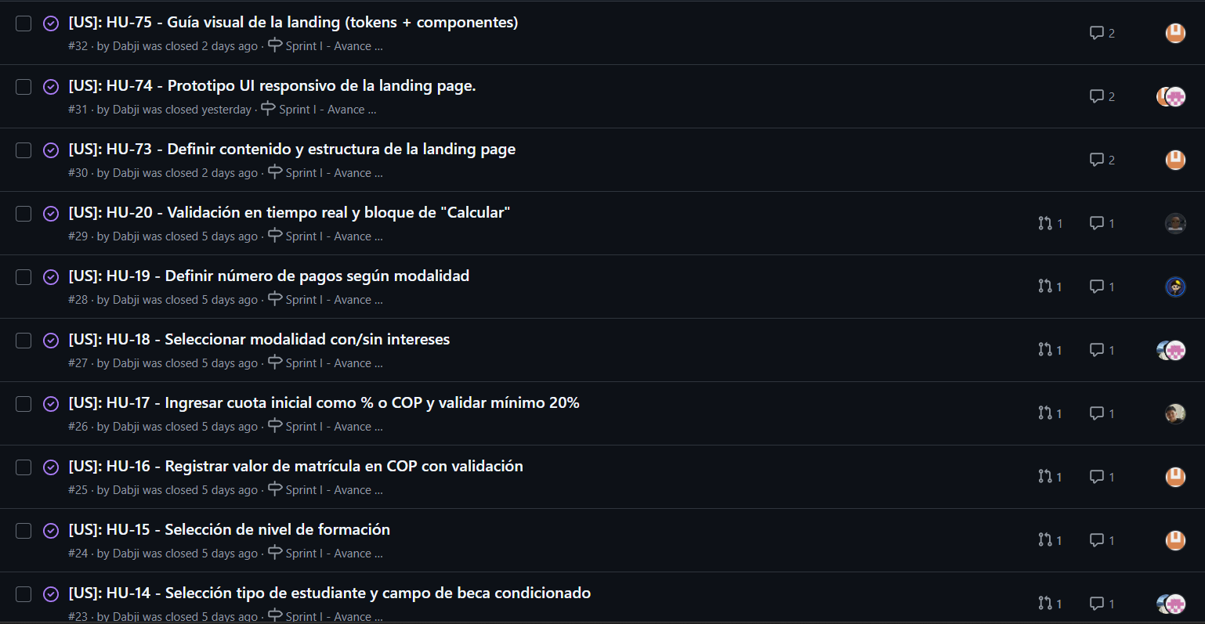
EVIDENCIAS DE CUMPLIMIENTO (ISSUES GITHUB)
Notes:
9

Slide 10
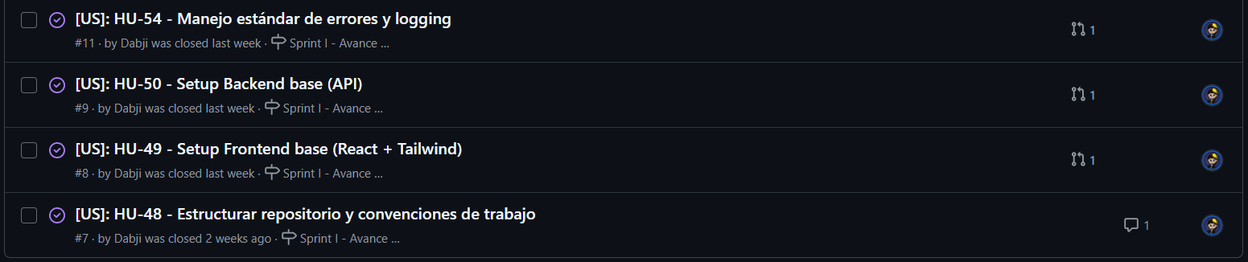
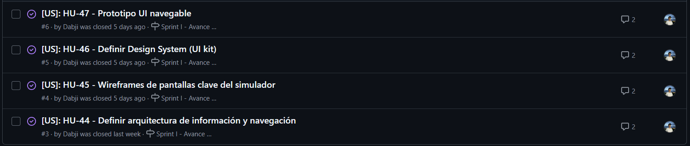
EVIDENCIAS DE CUMPLIMIENTO (ISSUES GITHUB)
Notes:
10

Slide 11
AVANCES POR SECCIONES
Notes:
11

Slide 12
ARQUITECTURA & SETUP TÉCNICO
Notes:
12

Slide 13
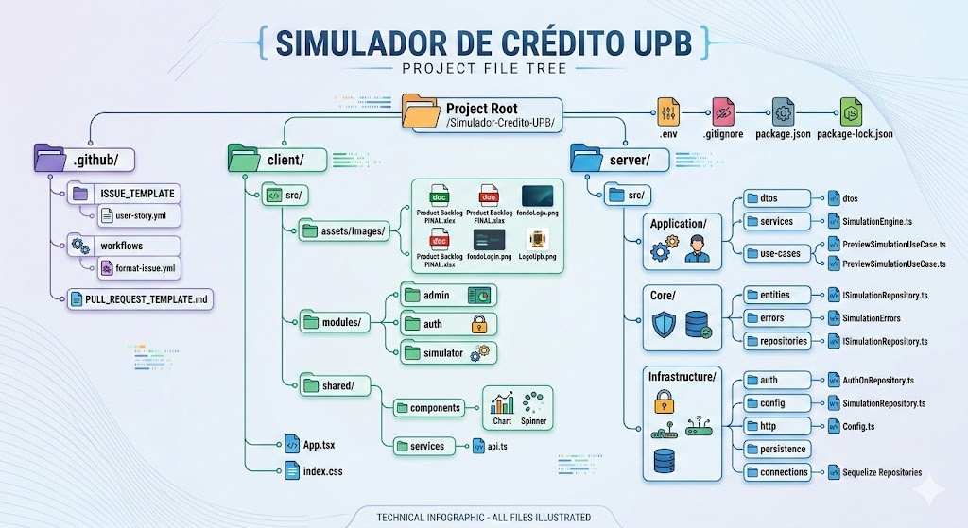
ARQUITECTURA & SETUP TÉCNICO
HISTORIAS DE USUARIO REALIZADAS: HU-48, HU-49, HU-50, HU-54, HU-83.
Notes:
13

Slide 14
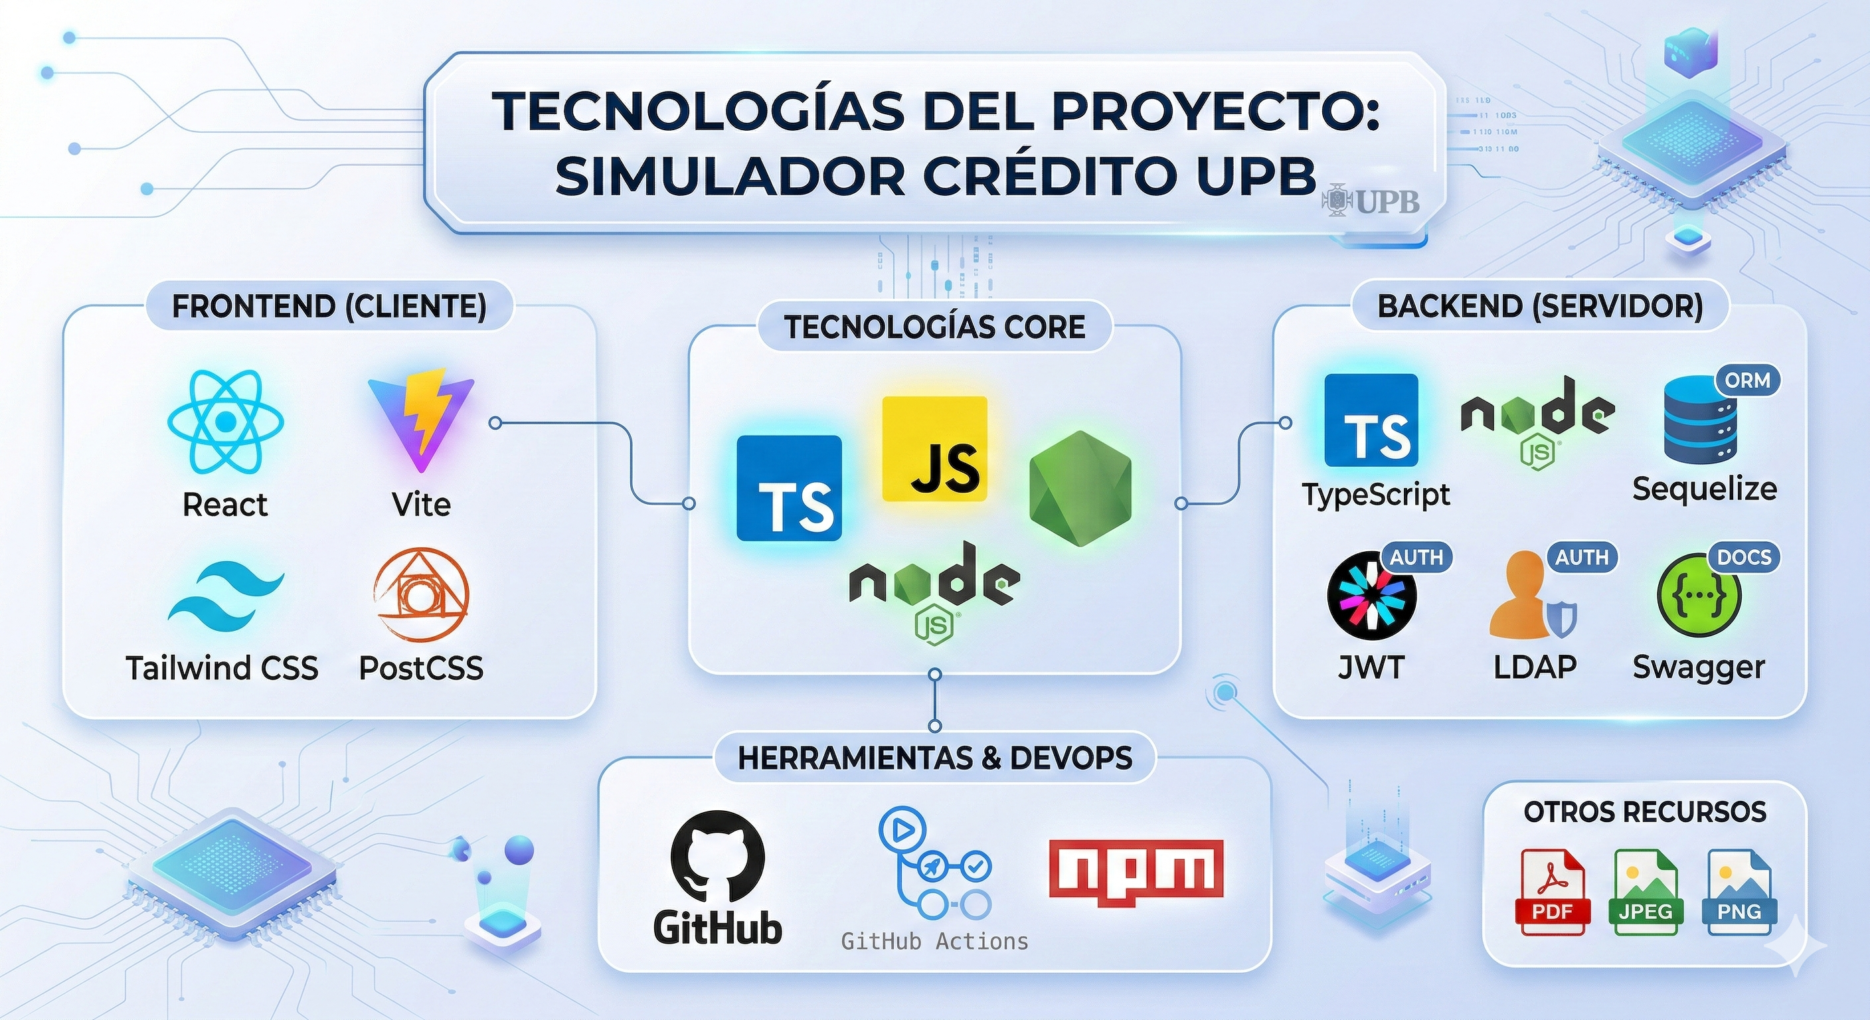
ARQUITECTURA & SETUP TÉCNICO
Notes:
14

Slide 15
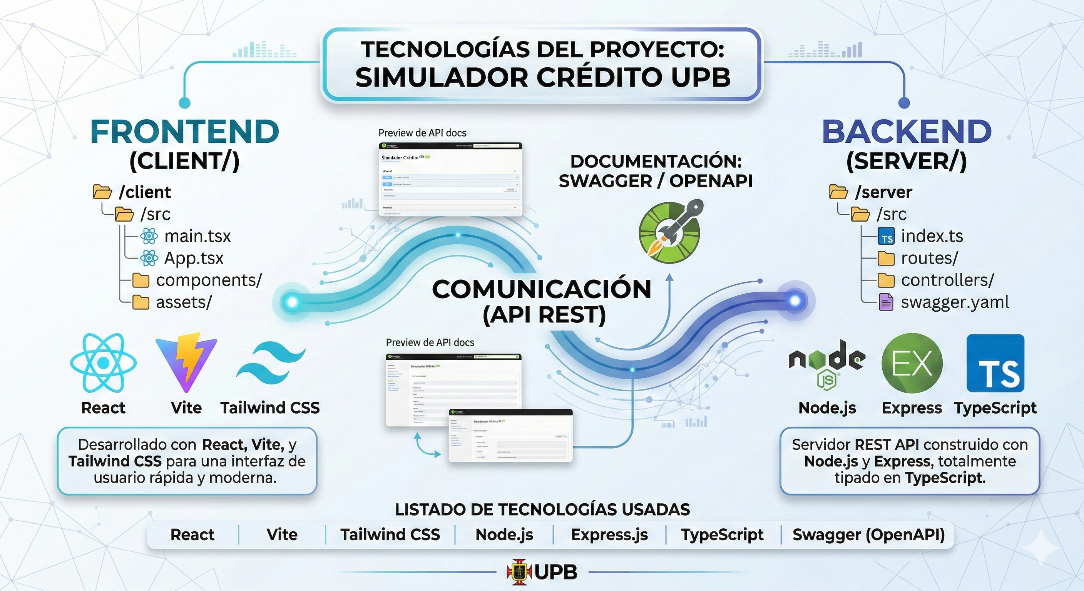
ARQUITECTURA & SETUP TÉCNICO
Notes:
15

Slide 16
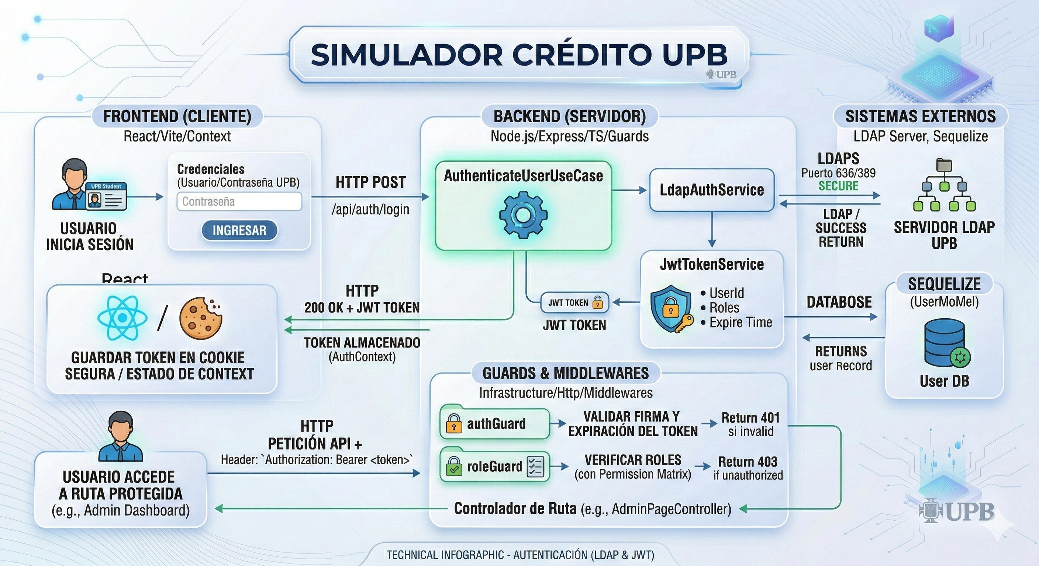
ARQUITECTURA & SETUP TÉCNICO
Notes:
16

Slide 17
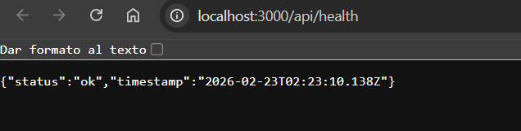
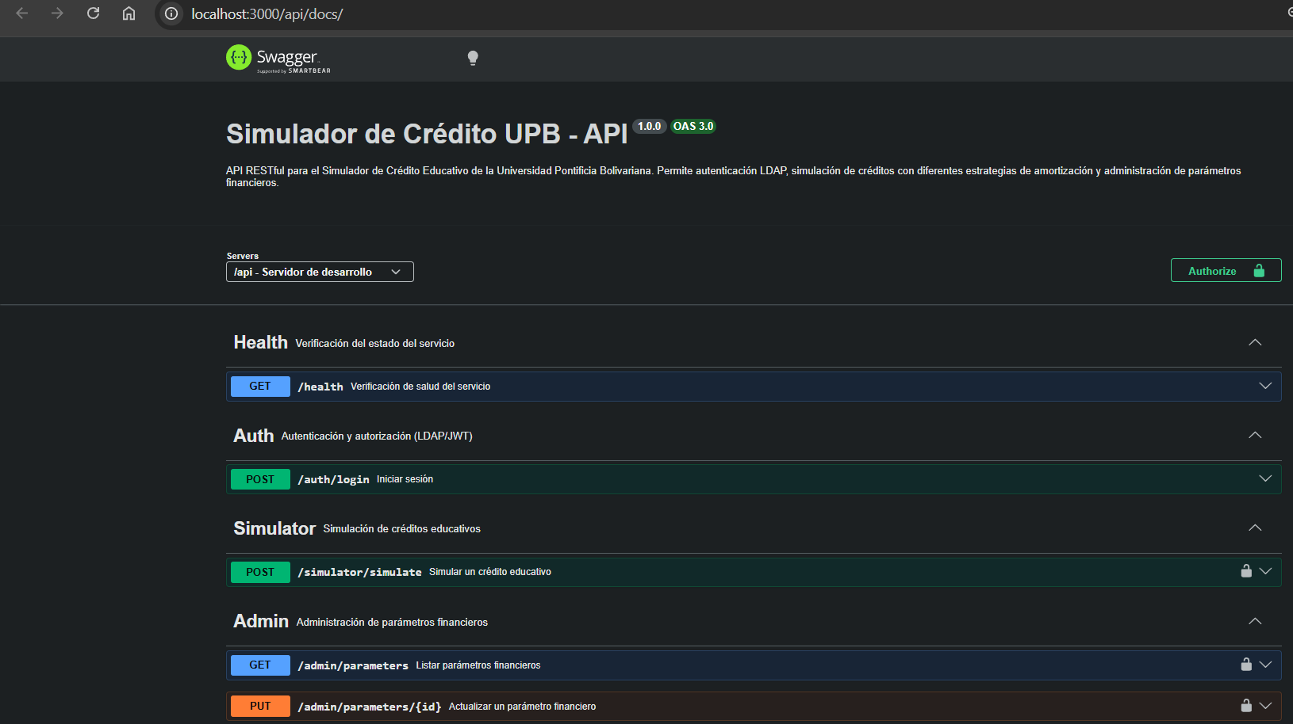
ARQUITECTURA & SETUP TÉCNICO
Notes:
17

Slide 18
UX/UI DEL PRODUCTO (DISEÑO Y NAVEGACIÓN)
Notes:
18

Slide 19
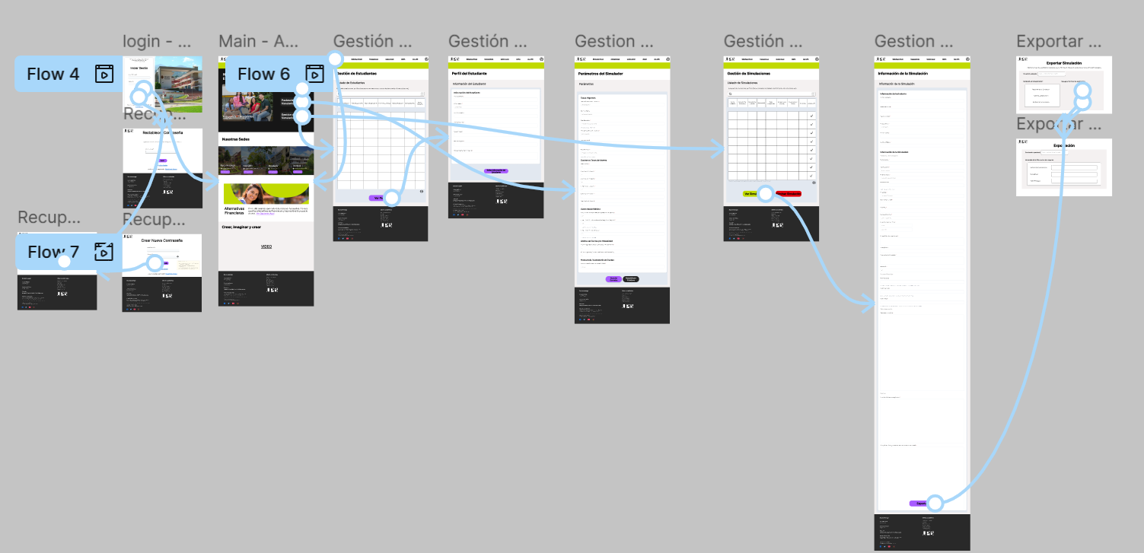
UX/UI DEL PRODUCTO (DISEÑO Y NAVEGACIÓN)
HISTORIAS DE USUARIO REALIZADAS: HU-44, HU-45, HU-46, HU-47
Wireframes Y design system
Prototipo navegable
SERÍA LO DEL FIGMA NAVEGABLE, ALGUNAS PANTALLAS.
Notes:
19

Slide 20
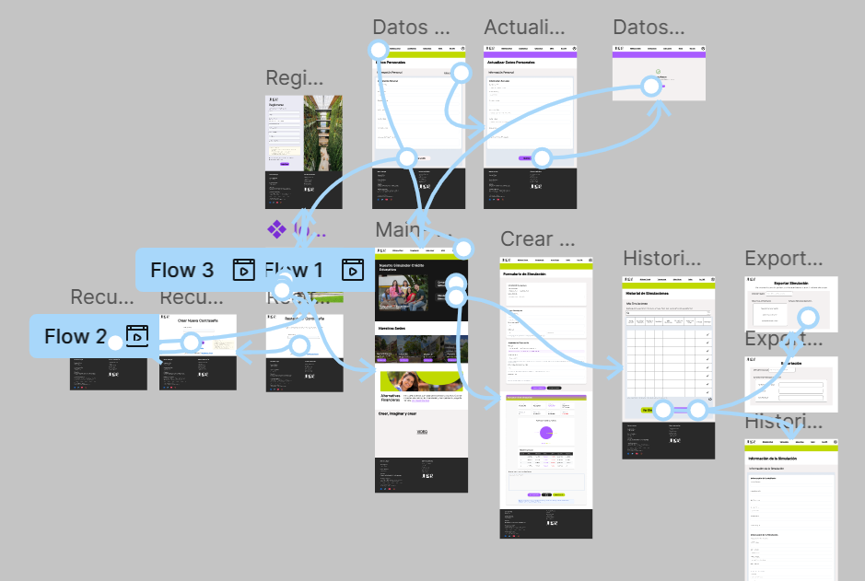
UX/UI DEL PRODUCTO (DISEÑO Y NAVEGACIÓN)
Notes:
20

Slide 21
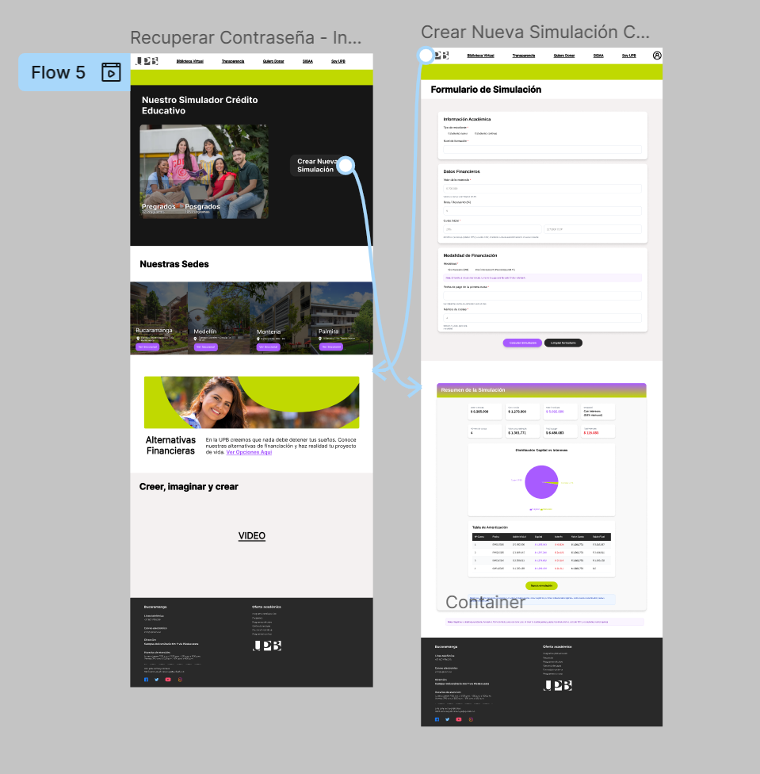
UX/UI DEL PRODUCTO (DISEÑO Y NAVEGACIÓN)
Notes:
21

Slide 22
AUTENTICACIÓN (REGISTRO/LOGIN/SESIÓN)
Notes:
22

Slide 23
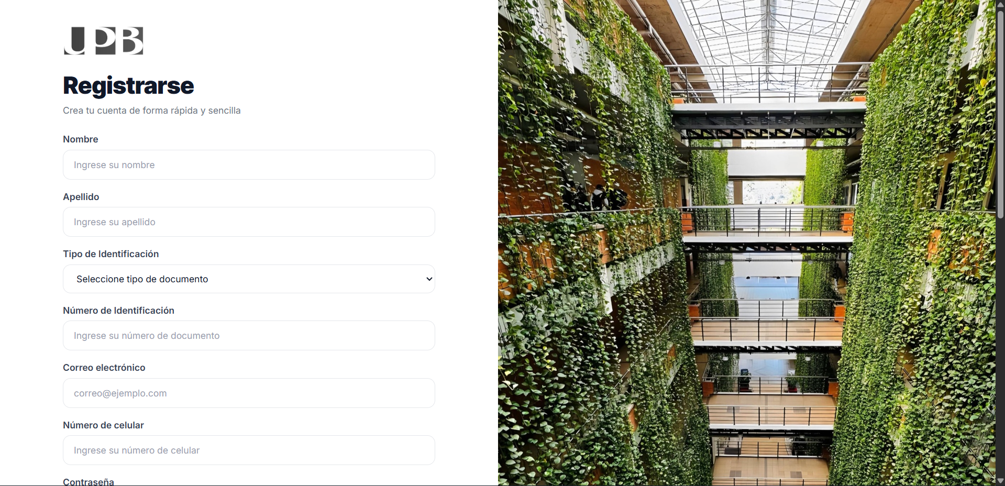
AUTENTICACIÓN (REGISTRO/LOGIN/SESIÓN)
HISTORIAS DE USUARIO REALIZADAS: HU-01, HU-02, HU-03, HU-04, HU-05, HU-06.
Notes:
23

Slide 24
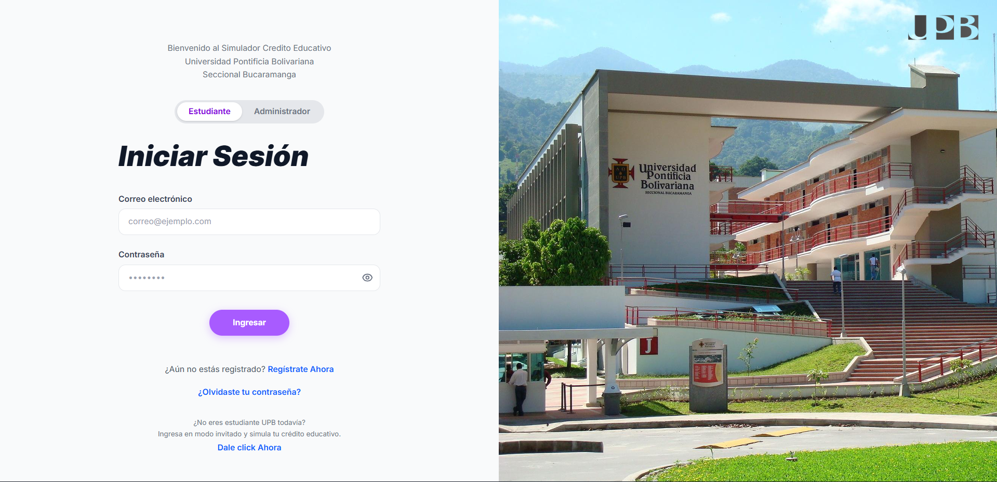
AUTENTICACIÓN (REGISTRO/LOGIN/SESIÓN)
Notes:
24

Slide 25
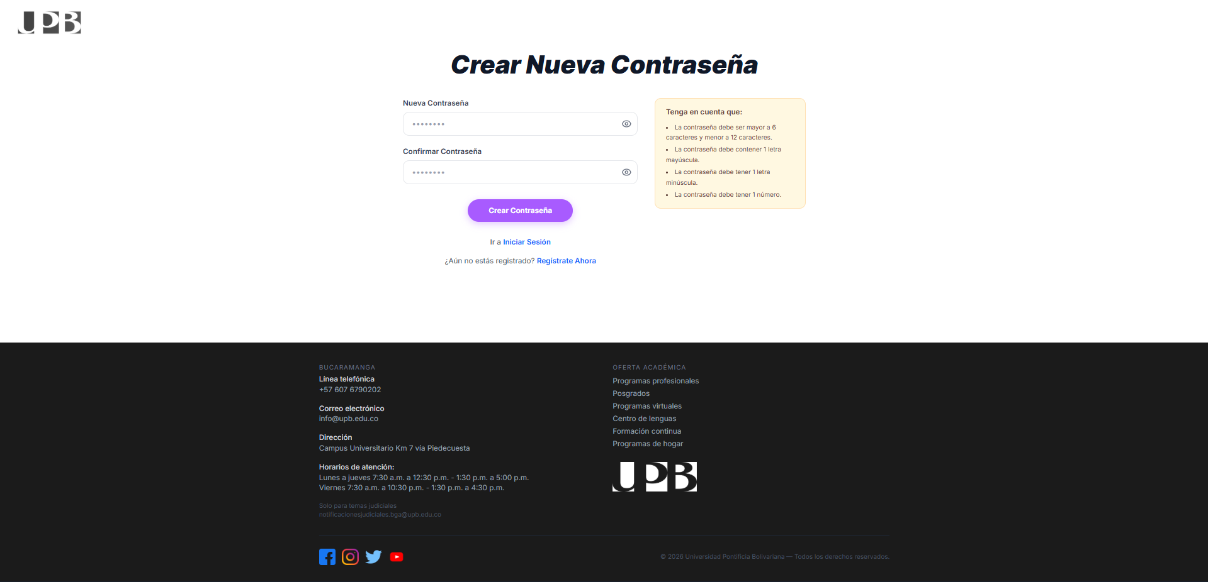
AUTENTICACIÓN (REGISTRO/LOGIN/SESIÓN)
Notes:
25

Slide 26
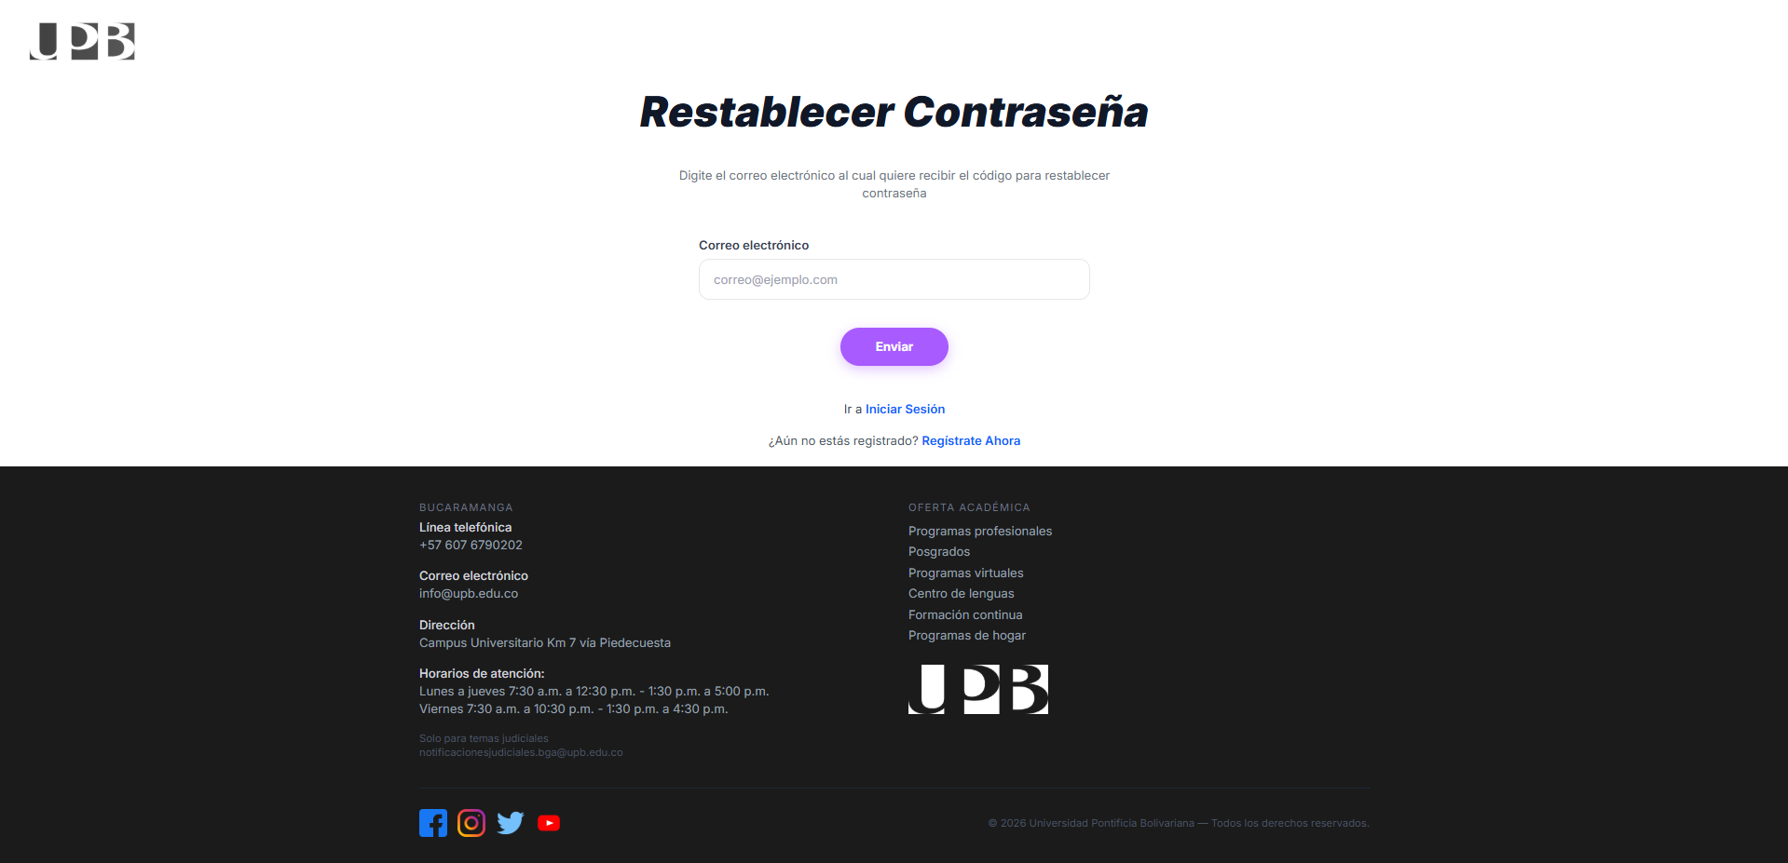
AUTENTICACIÓN (REGISTRO/LOGIN/SESIÓN)
Notes:
26

Slide 27
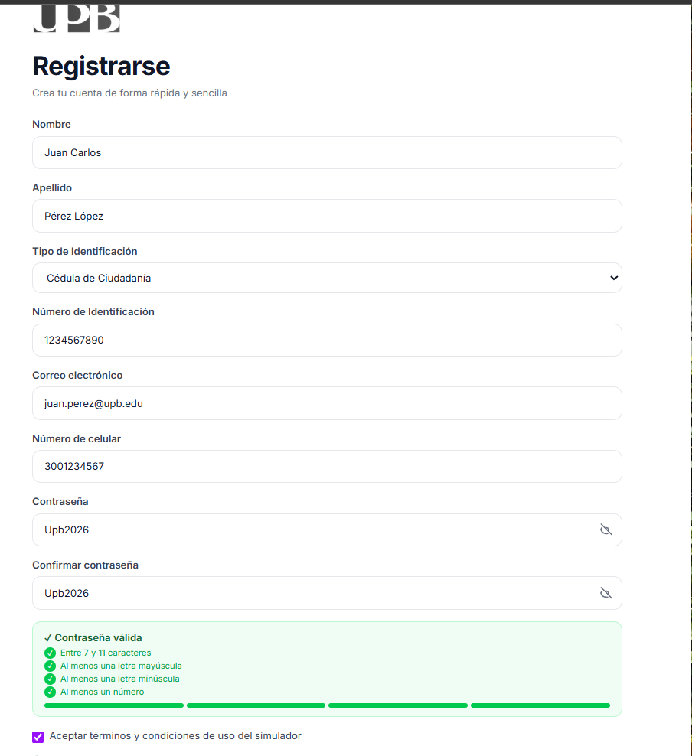
AUTENTICACIÓN (REGISTRO/LOGIN/SESIÓN)
Notes:
27

Slide 28
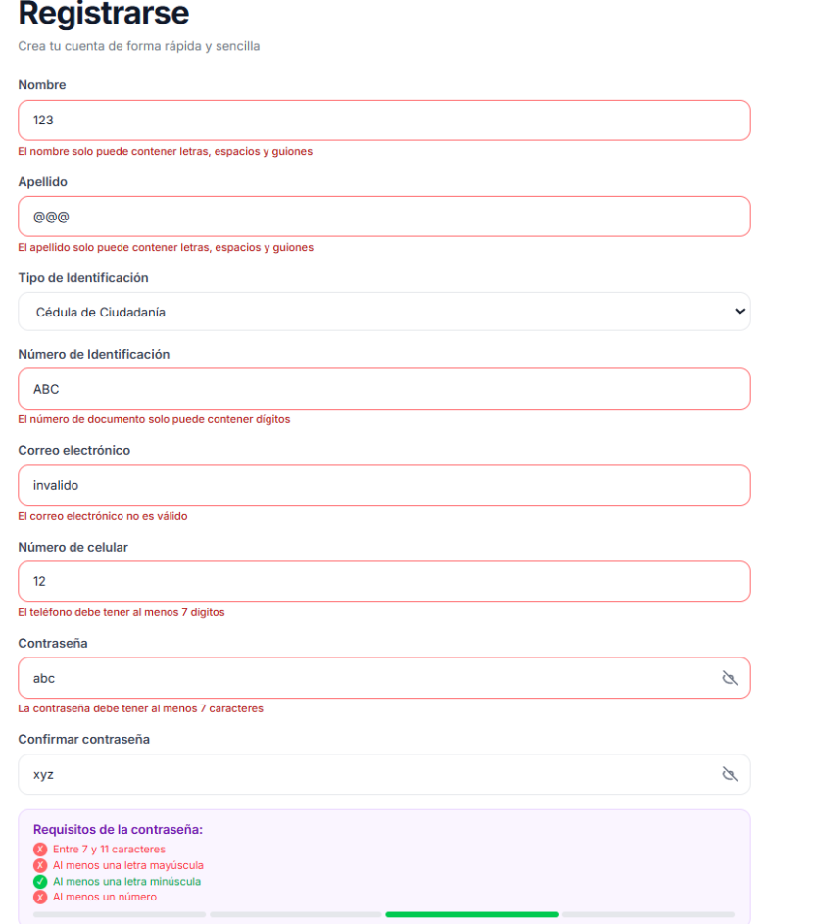
AUTENTICACIÓN (REGISTRO/LOGIN/SESIÓN)
Notes:
28

Slide 29
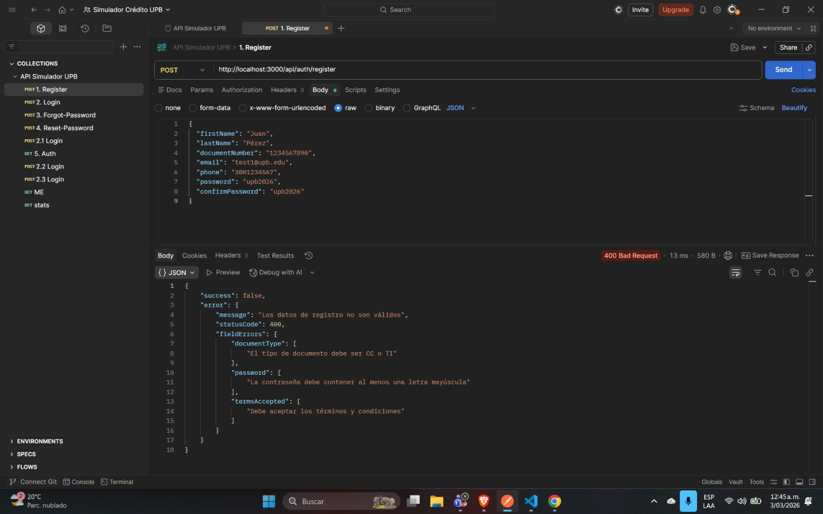
AUTENTICACIÓN (REGISTRO/LOGIN/SESIÓN)
Notes:
29

Slide 30
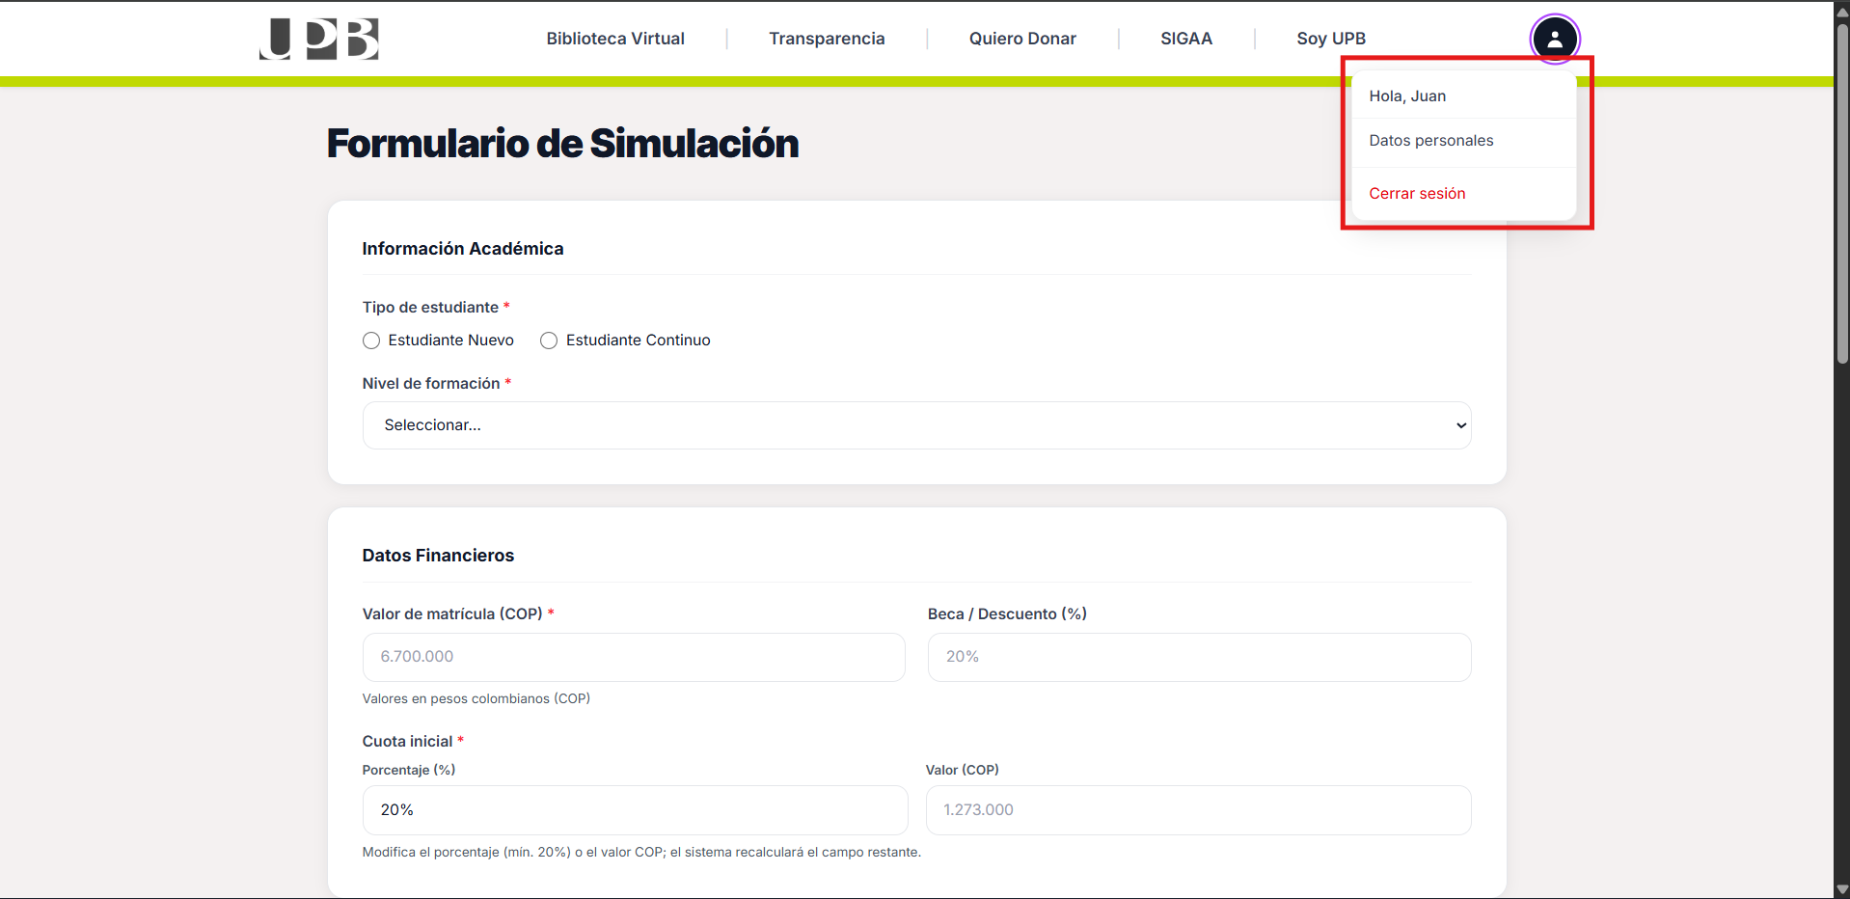
AUTENTICACIÓN (REGISTRO/LOGIN/SESIÓN)

Slide 31
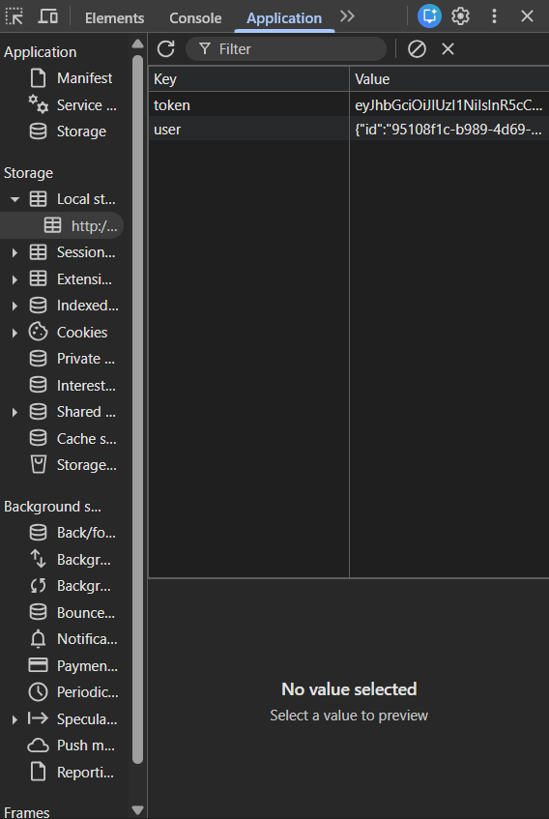
AUTENTICACIÓN (REGISTRO/LOGIN/SESIÓN)
Notes:
31

Slide 32
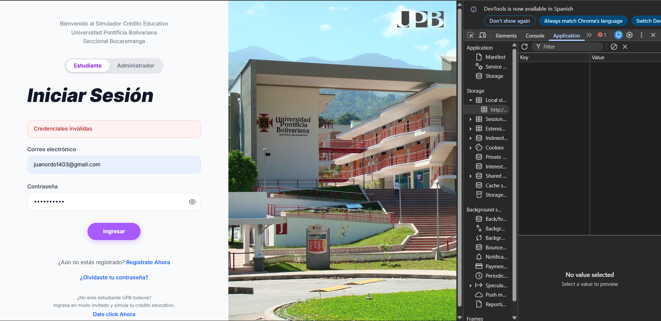
AUTENTICACIÓN (REGISTRO/LOGIN/SESIÓN)
Notes:
32

Slide 33
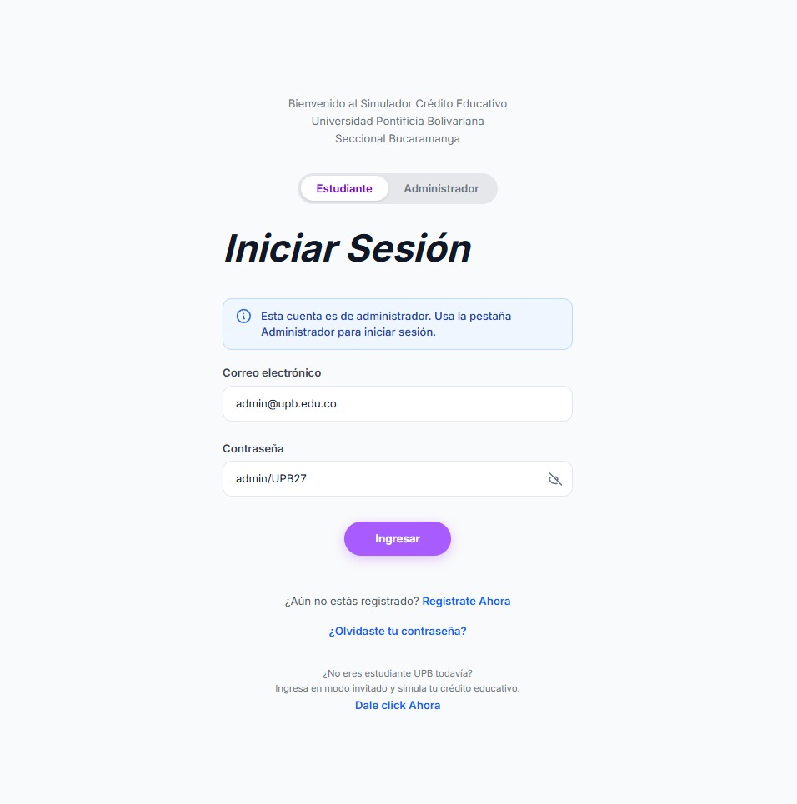
AUTENTICACIÓN (REGISTRO/LOGIN/SESIÓN)
Notes:
33

Slide 34
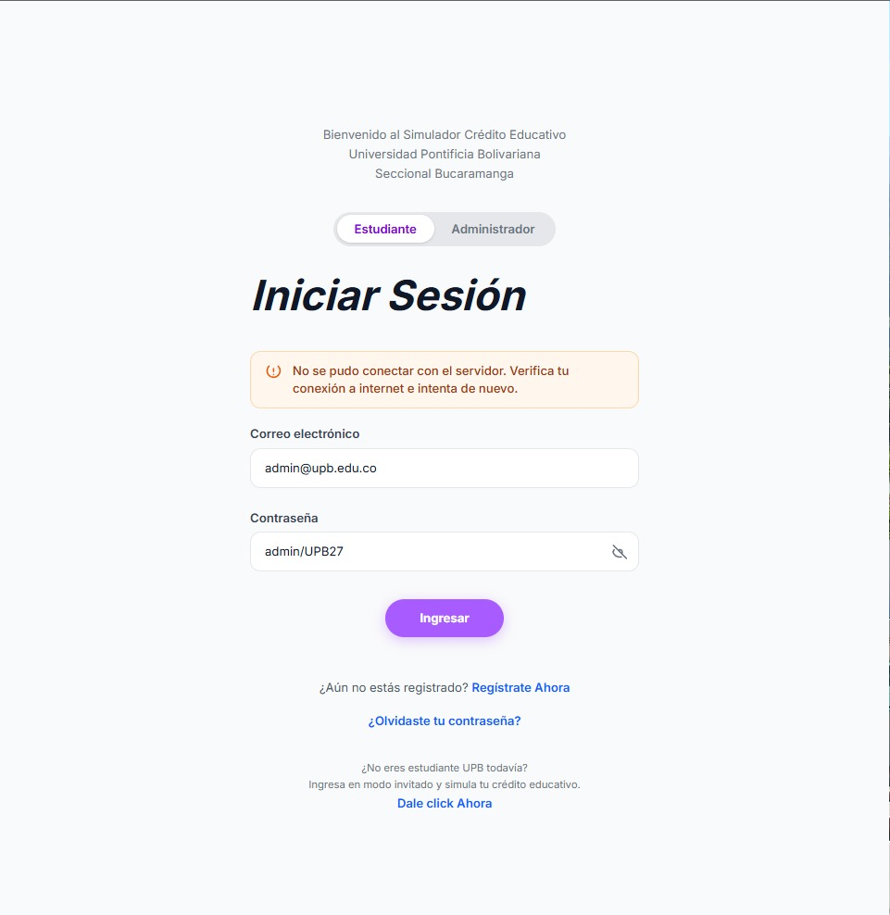
AUTENTICACIÓN (REGISTRO/LOGIN/SESIÓN)
Notes:
34

Slide 35
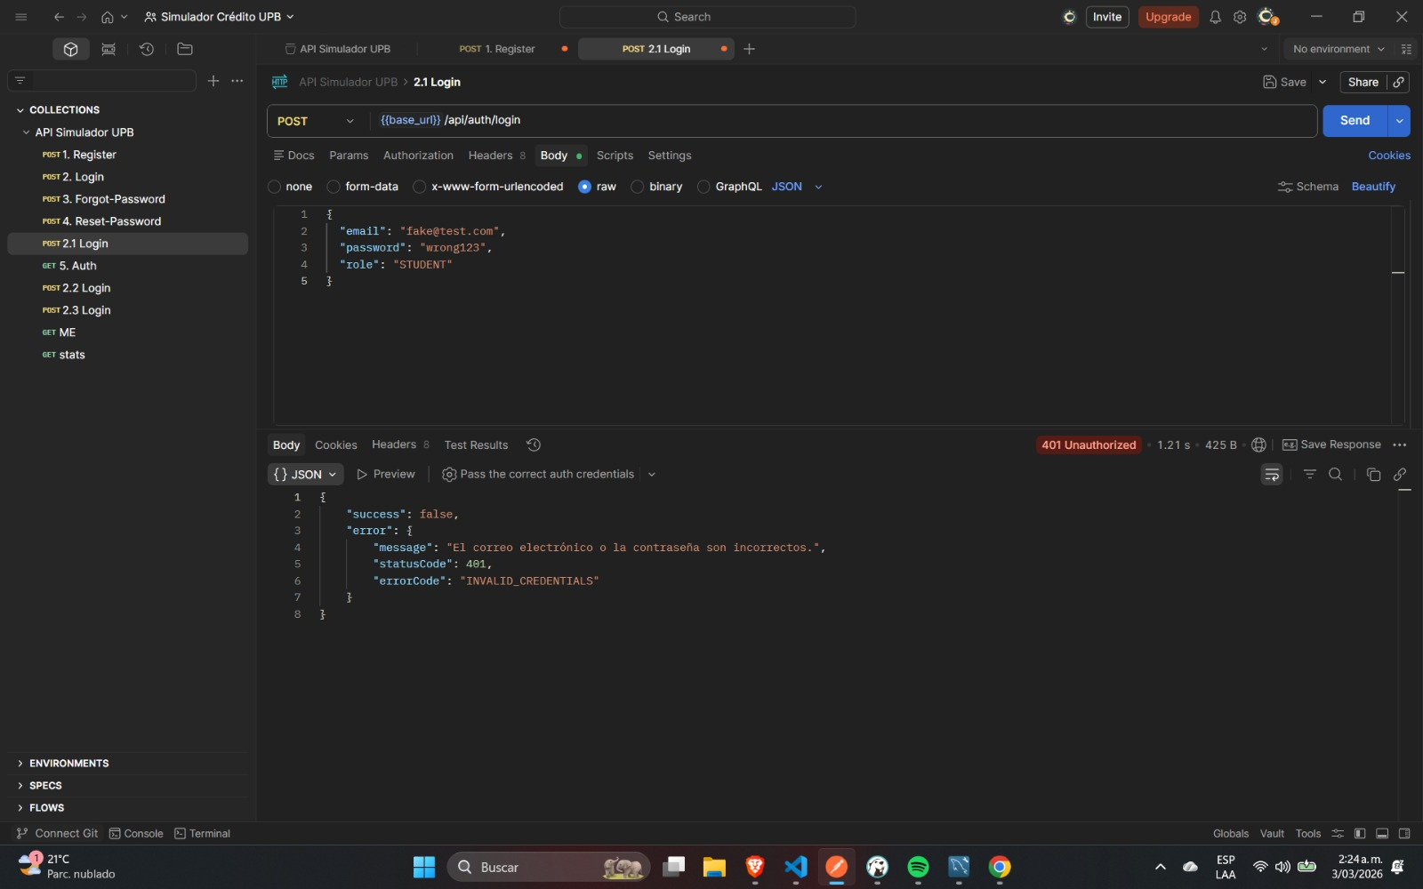
AUTENTICACIÓN (REGISTRO/LOGIN/SESIÓN)
Notes:
35

Slide 36
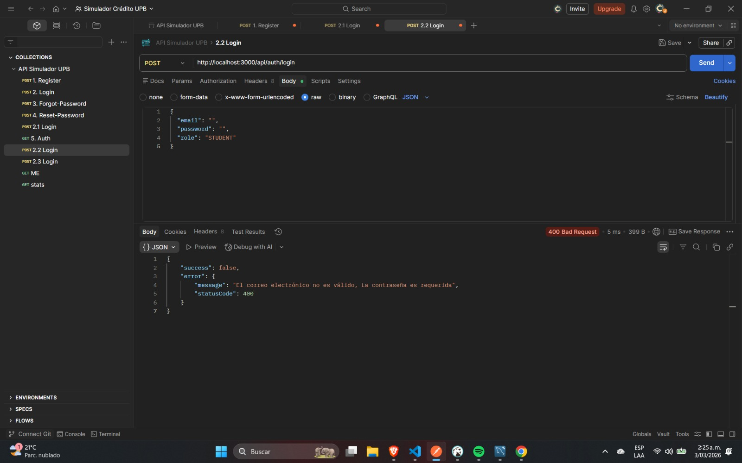
AUTENTICACIÓN (REGISTRO/LOGIN/SESIÓN)
Notes:
36

Slide 37
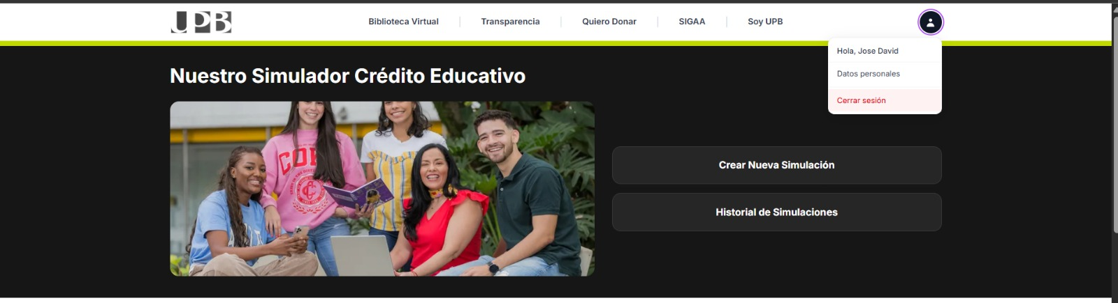
AUTENTICACIÓN (REGISTRO/LOGIN/SESIÓN)
Notes:
37

Slide 38
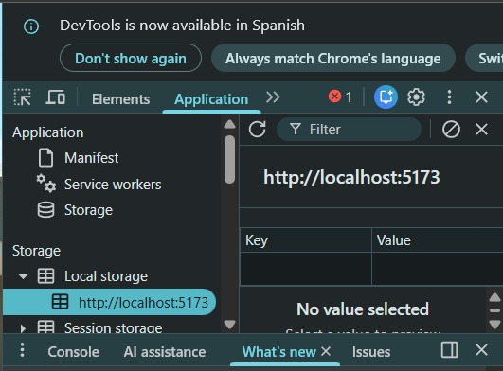
AUTENTICACIÓN (REGISTRO/LOGIN/SESIÓN)
Notes:
38

Slide 39
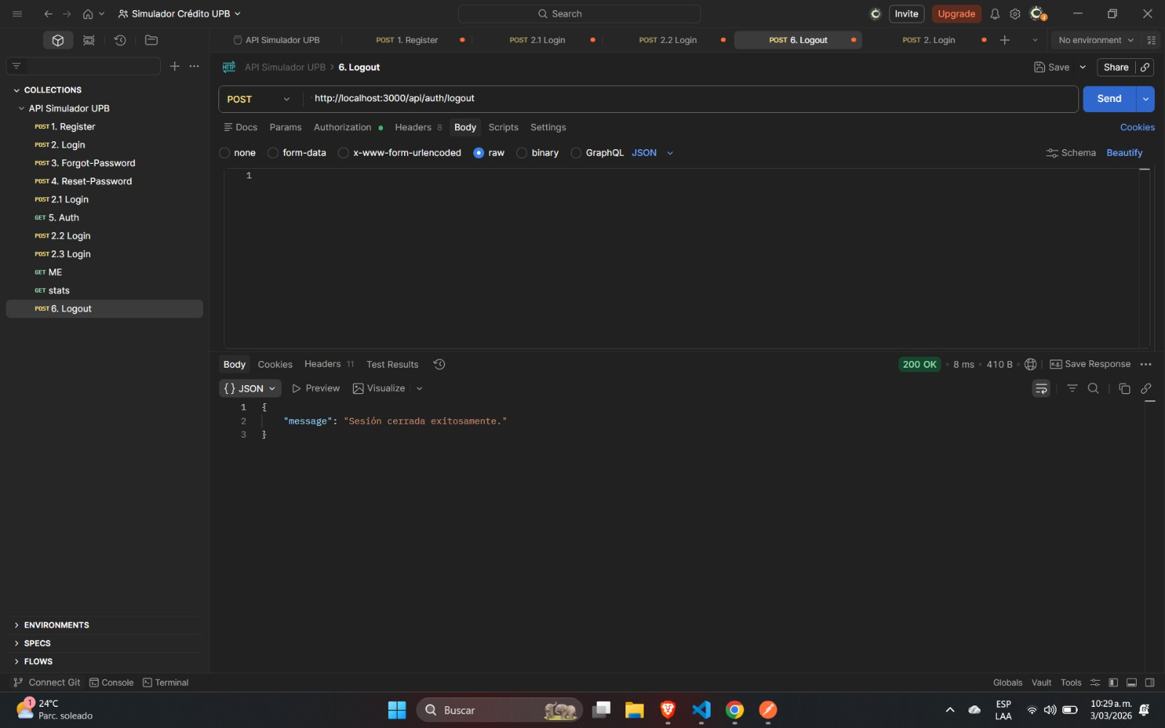
AUTENTICACIÓN (REGISTRO/LOGIN/SESIÓN)
Notes:
39

Slide 40
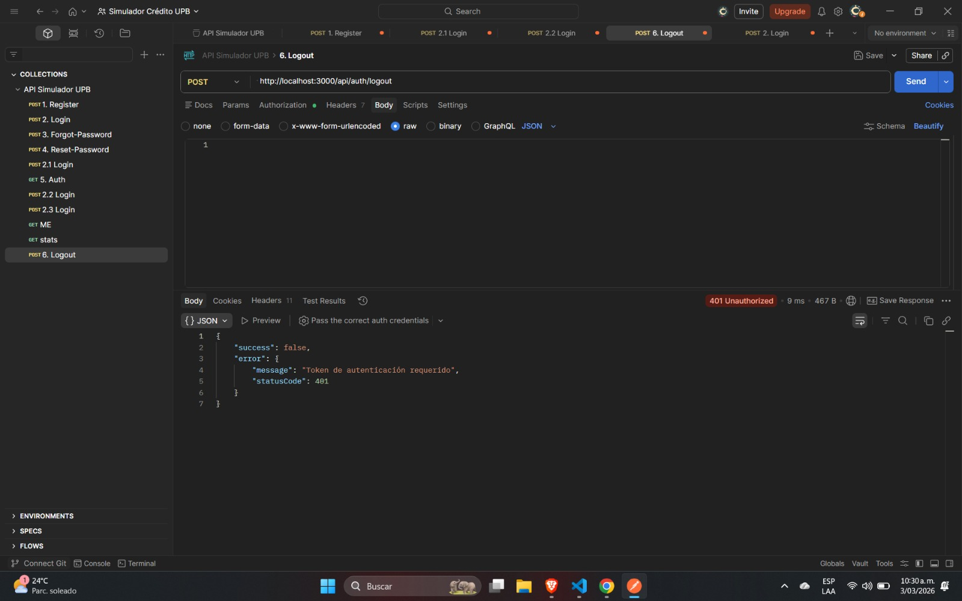
AUTENTICACIÓN (REGISTRO/LOGIN/SESIÓN)
Notes:
40

Slide 41
ROLES Y CONTROL DE ACCESO (FRONT + API)
Notes:
41

Slide 42
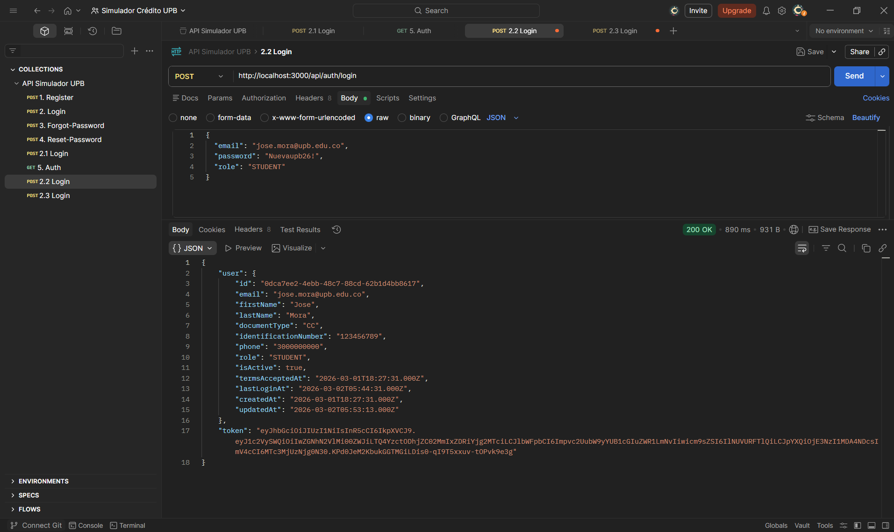
ROLES Y CONTROL DE ACCESO (FRONT + API)
HISTORIAS DE USUARIO REALIZADAS: HU-07, HU-08, HU-09, HU-52
Identificar rol de usuario
Notes:
42

Slide 43
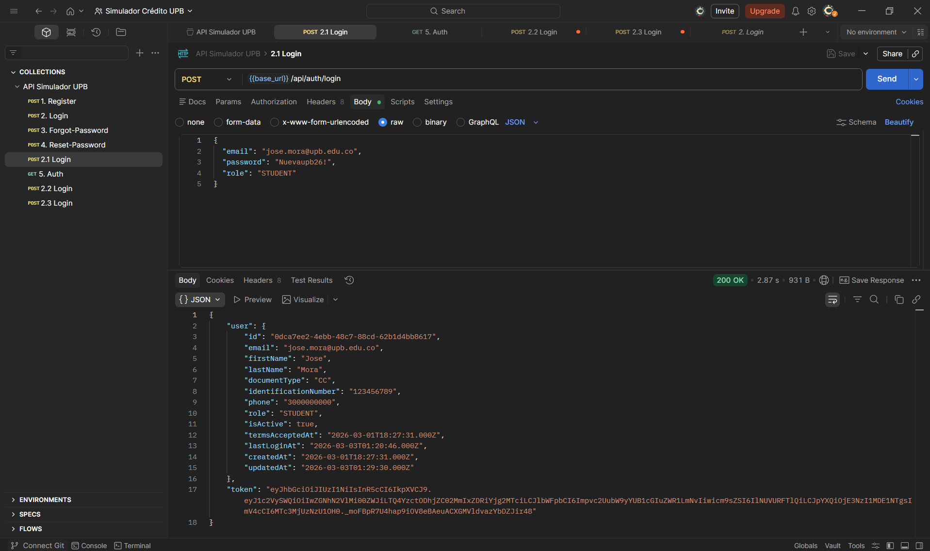
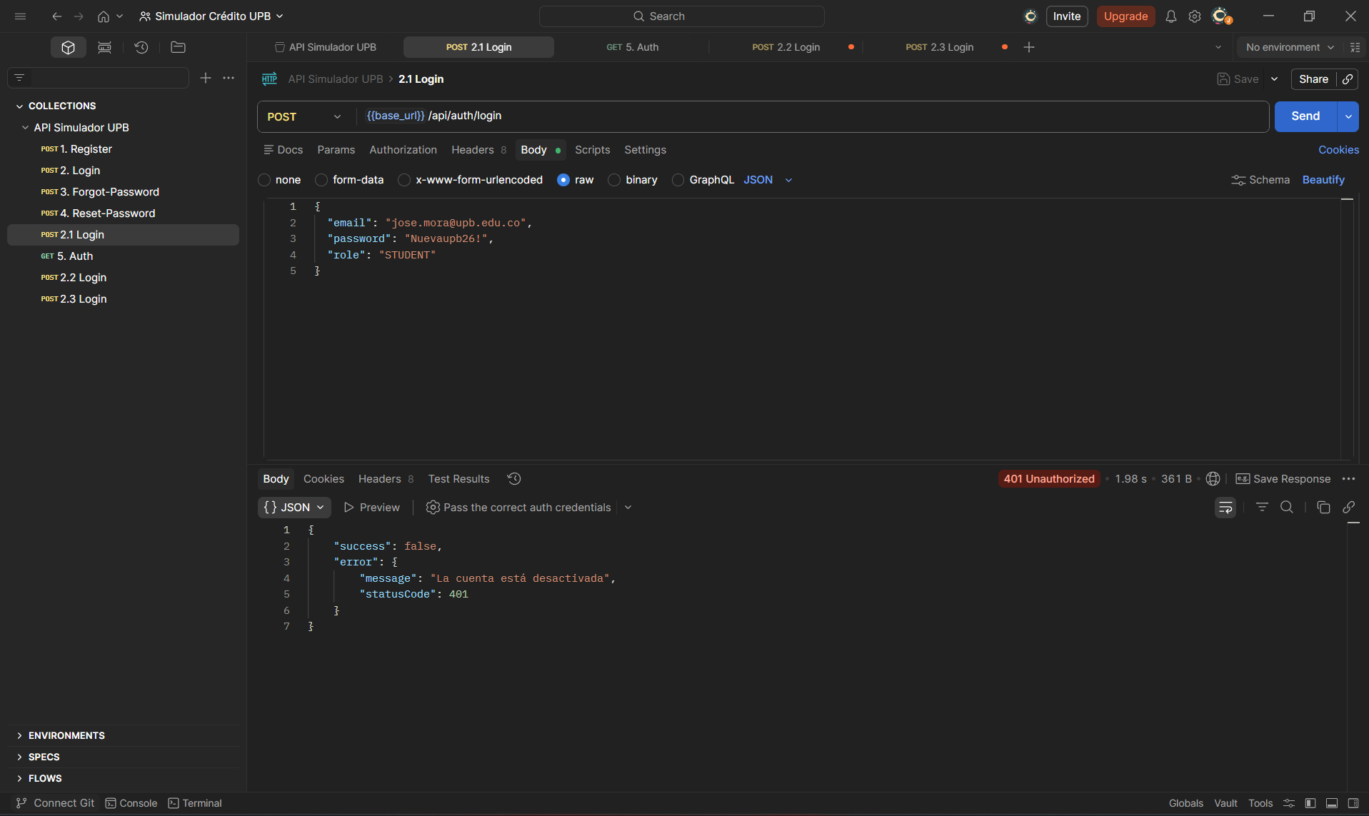
ROLES Y CONTROL DE ACCESO (FRONT + API)
Notes:
43

Slide 44
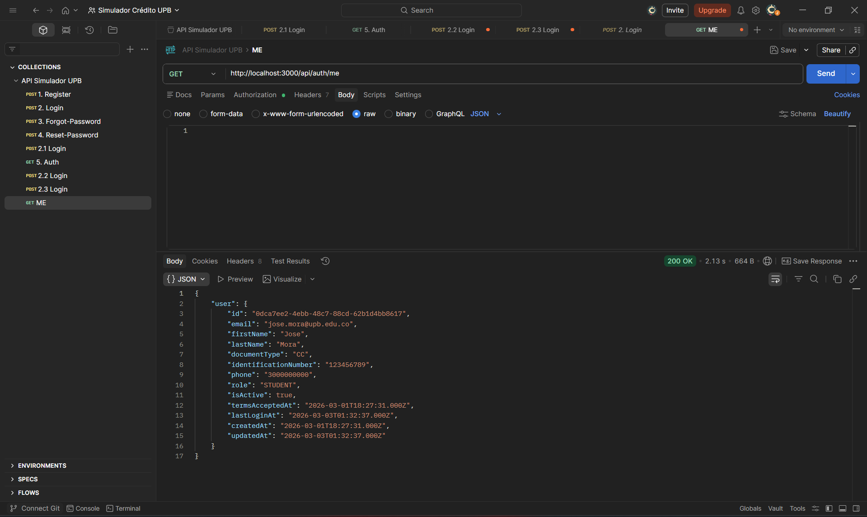
ROLES Y CONTROL DE ACCESO (FRONT + API)
Notes:
44

Slide 45
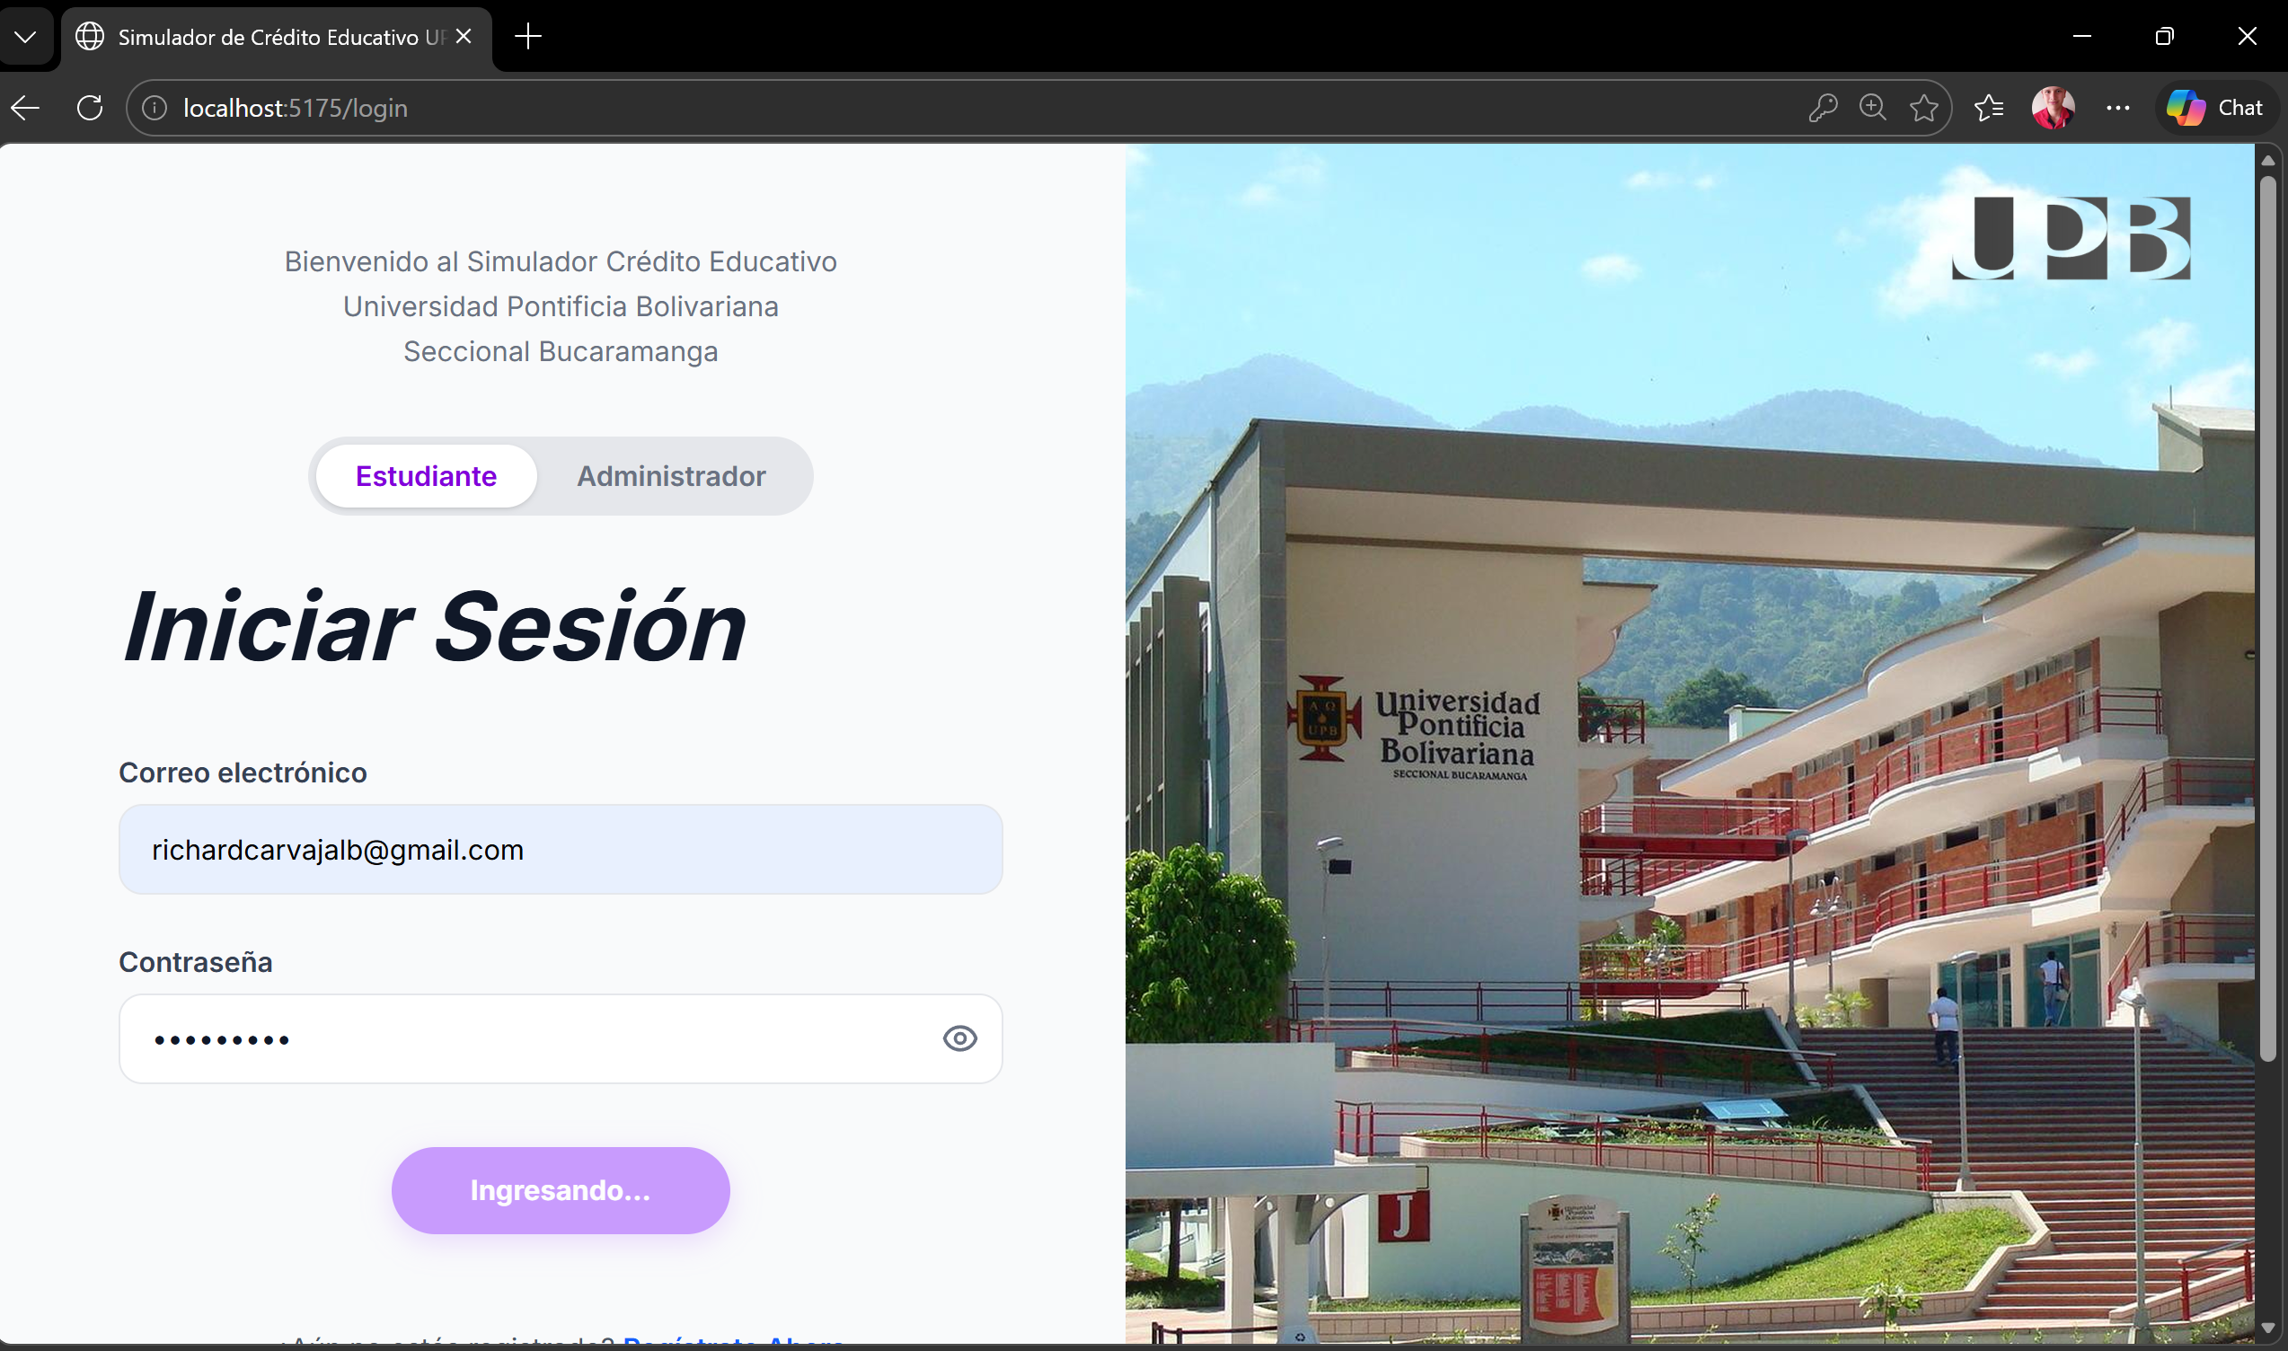
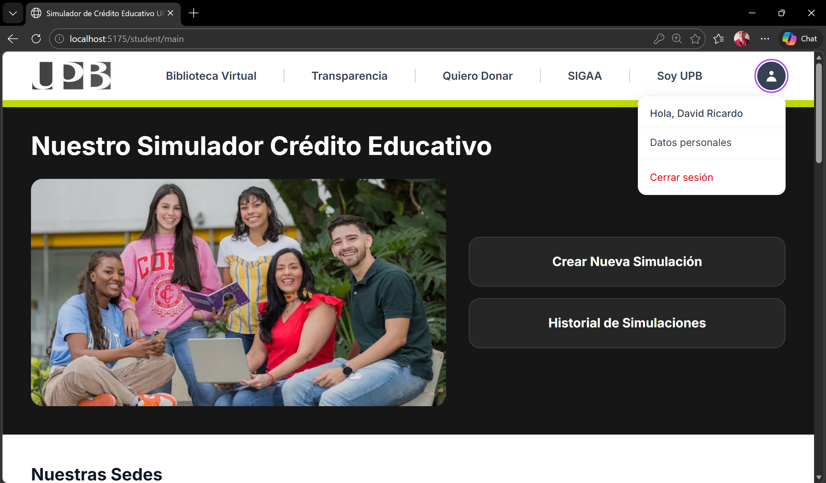
ROLES Y CONTROL DE ACCESO (FRONT + API)
2. Acceso del rol de estudiante
Notes:
45

Slide 46
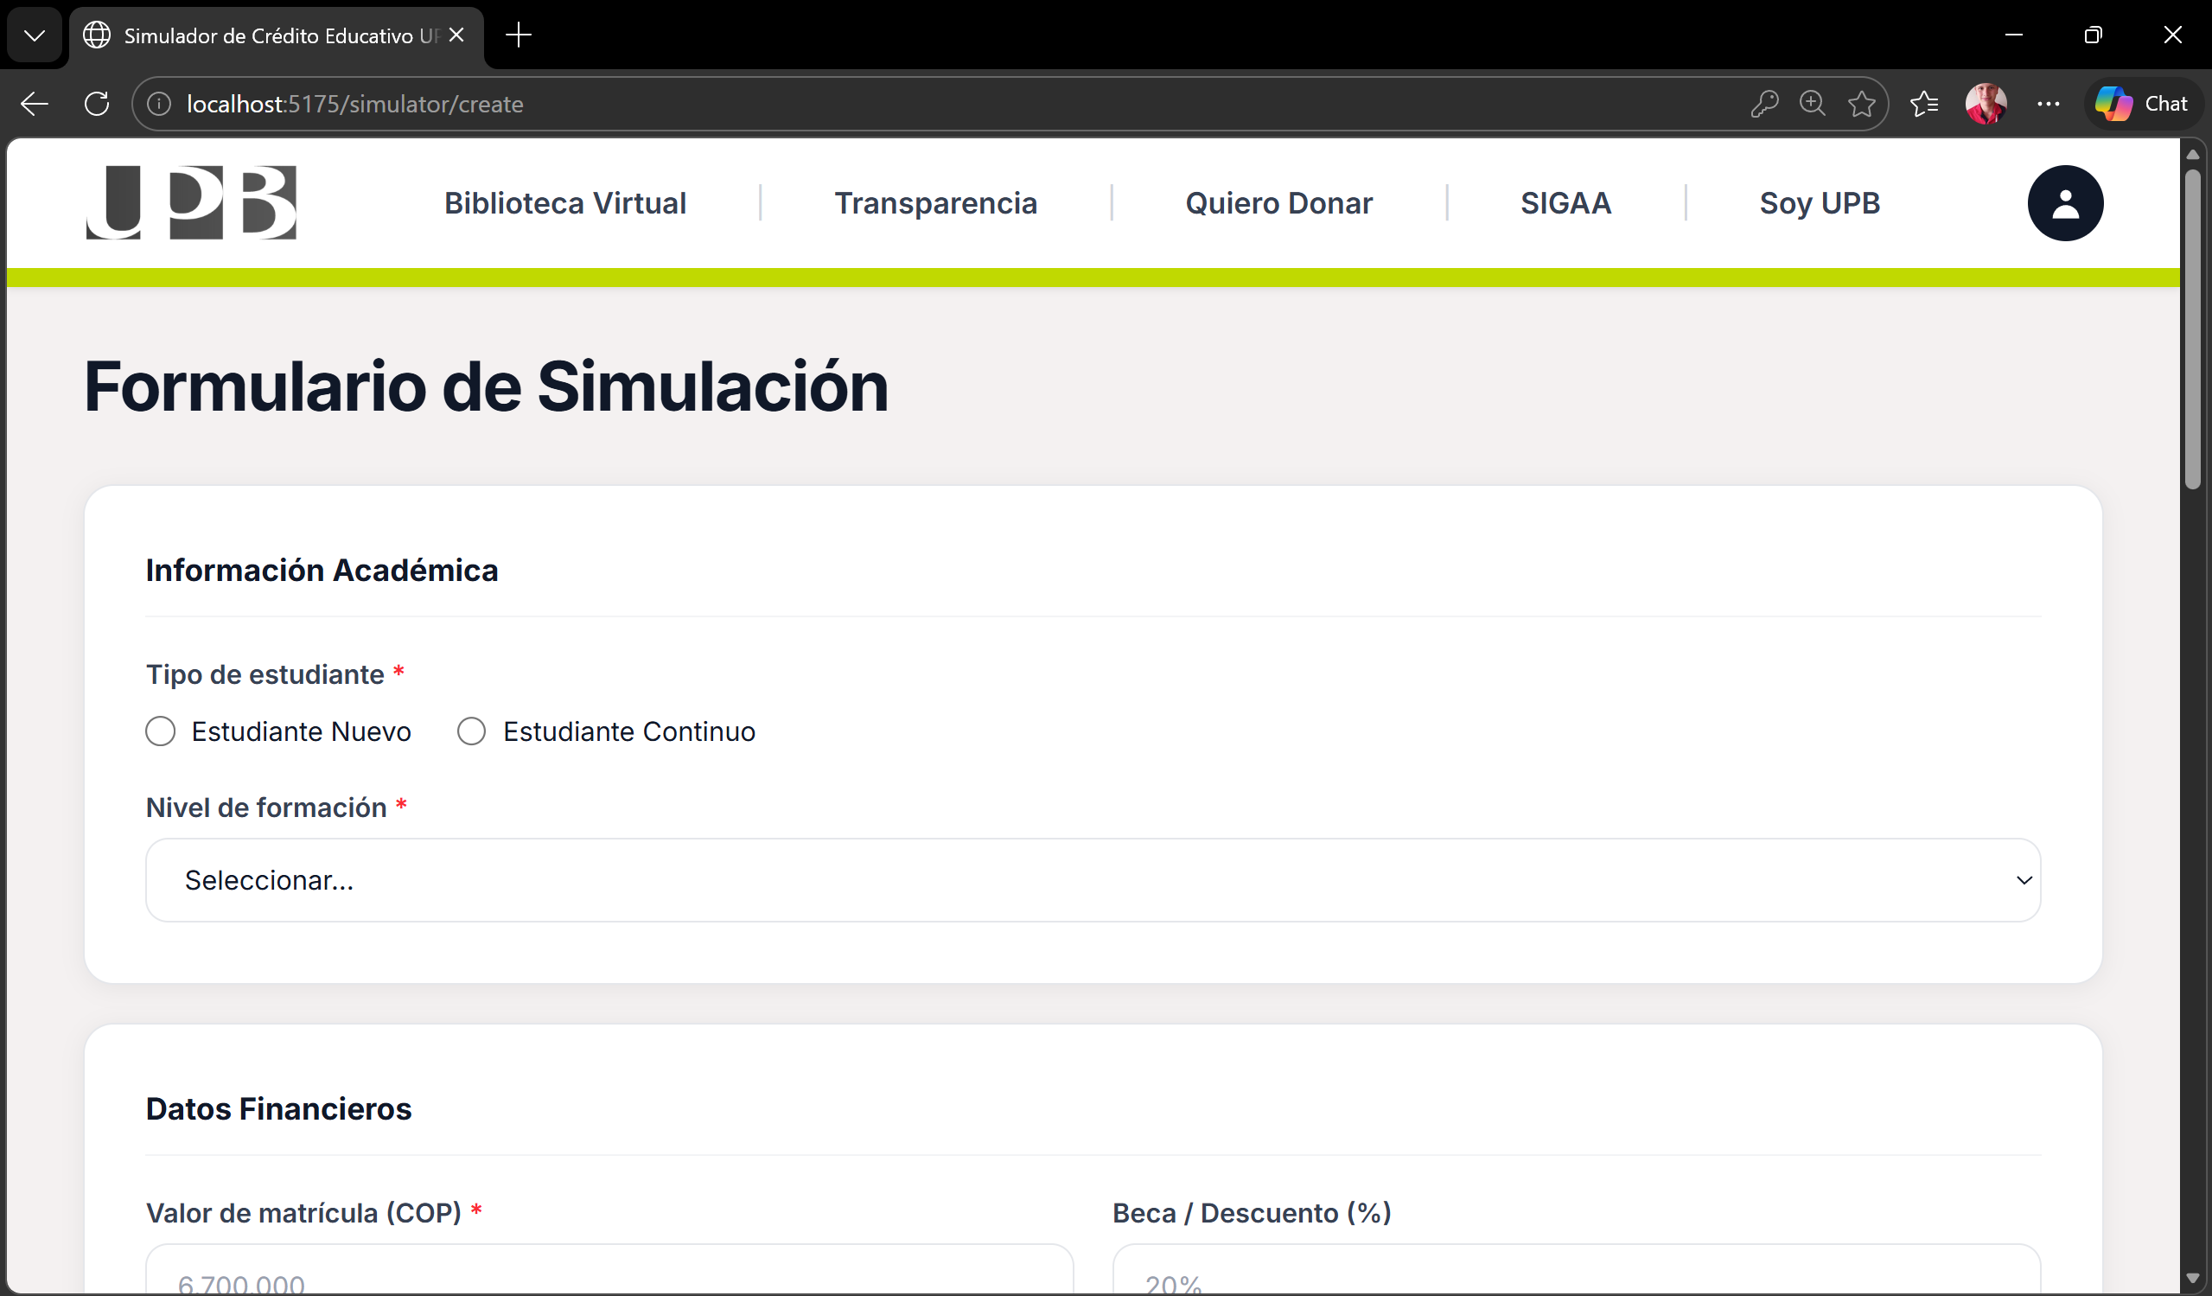
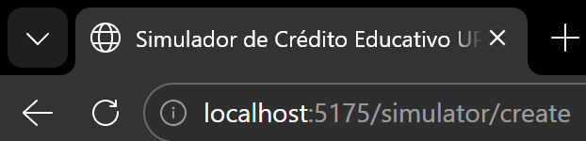
ROLES Y CONTROL DE ACCESO (FRONT + API)
2. Acceso del rol de estudiante
Notes:
46

Slide 47


ROLES Y CONTROL DE ACCESO (FRONT + API)
3. Acceso del rol de administrador
Notes:
47

Slide 48


ROLES Y CONTROL DE ACCESO (FRONT + API)
3. Acceso del rol de administrador
Notes:
48

Slide 49
ROLES Y CONTROL DE ACCESO (FRONT + API)
3. Acceso del rol de administrador
Notes:
49

Slide 50


ROLES Y CONTROL DE ACCESO (FRONT + API)
3. Acceso del rol de administrador
Notes:
50

Slide 51


ROLES Y CONTROL DE ACCESO (FRONT + API)
3. Autorización por roles en la API
Notes:
51

Slide 52
SIMULADOR: FOMULARIO Y VALIDACIONES
Notes:
52

Slide 53


SIMULADOR: FOMULARIO Y VALIDACIONES
HISTORIAS DE USUARIO REALIZADAS: HU-13, HU-14, HU-15, HU-16, HU-17, HU-18, HU-19, HU-20
Formulario de Simulación + Header & Footer
Notes:
53

Slide 54

SIMULADOR: FOMULARIO Y VALIDACIONES
2. Datos Financieros y formatos numéricos
Notes:
54

Slide 55

SIMULADOR: FOMULARIO Y VALIDACIONES
3. Modalidad de la financiación
Notes:
55

Slide 56

SIMULADOR: FOMULARIO Y VALIDACIONES
4. Resumen de la simulación
Notes:
56

Slide 57

SIMULADOR: FOMULARIO Y VALIDACIONES
4. Resumen de la simulación
Notes:
57

Slide 58
LANDING PAGE (TRACK 2)
Notes:
58

Slide 59

LANDING PAGE (TRACK 2)
HISTORIAS DE USUARIO REALIZADAS: HU-73, HU-74, HU-75
Ruta 7 Ríos, integra elementos asociados al agua y al movimiento, que simbolizan los ríos de Cali y la experiencia cultural y turística del proyecto.
Notes:
59

Slide 60

LANDING PAGE (TRACK 2)
Header and Hero
Esta sección introduce el proyecto Ruta 7 Ríos, resaltando la cultura, naturaleza y gastronomía de Cali. Además, presenta la misión y visión del proyecto, destacando su enfoque en el turismo sostenible y en la promoción de experiencias auténticas para los visitantes.
Notes:
60

Slide 61


LANDING PAGE (TRACK 2)
Las experiencias de Ruta 7 Ríos, organizadas en cuatro líneas: cultural, naturaleza, entretenimiento y gastronómica, permitiendo a los visitantes conocer diferentes dimensiones de Cali.
Se destacan los valores que orientan la iniciativa, como comunidad, sostenibilidad, autenticidad e innovación, los cuales guían el desarrollo de las experiencias turísticas.
Notes:
61

Slide 62


LANDING PAGE (TRACK 2)
Destinos Destacados
Esta sección presenta algunos de los principales lugares turísticos de Cali, permitiendo a los visitantes explorar sitios representativos de la ciudad y conocer parte de su patrimonio cultural y natural.
Cali y su Identidad
Se destacan elementos que representan la identidad de Cali, como la salsa, los siete ríos, la diversidad cultural y el enfoque hacia el turismo sostenible.
Notes:
62

Slide 63


LANDING PAGE (TRACK 2)
Sección de Contacto
Invita a los usuarios a obtener más información sobre la experiencia Ruta 7 Ríos, proporcionando medios de contacto para facilitar la comunicación con los interesados.
Footer
El pie de página reúne información general del proyecto, enlaces rápidos de navegación, datos de contacto y enlaces a políticas del sitio.
Acceso a prototipo
https://www.figma.com/proto/0xy8A2HxmU5ksBKU2Ee0Fp/CALI-RUTA-7-RIOS-2.0?node-id=1-2&p=f&t=ufqEb8dSTjfpkeKS-1&scaling=min-zoom&content-scaling=fixed&page-id=0%3A1
Notes:
63

Slide 64
BASES DE DATOS
Notes:
64

Slide 65

BASES DE DATOS
HISTORIAS DE USUARIO REALIZADAS: HU-51
Notes:
65

Slide 66
MÉTRICAS DEL SPRINT (PRUEVAS DE AVANCE)
Notes:
66

Slide 67

MILESTONES
Notes:
67

Slide 68

TABLERO SPRINT GITHUB
Notes:
68

Slide 69

BURNDOWN SPRINT BACKLOG
Notes:
69

Slide 70

BURNUP GITHUB
Notes:
70

Slide 71


BURNDOWN GITHUB
Notes:
71

Slide 72
IMPLEMENTACIÓN EN VIVO
Notes:
72

Slide 73
LECCIONES APRENDIDAS
Notes:
73

Slide 74

Sin Límites
Creer, imaginar y crear

